Slide 1
Explorando a Linguagem de Consulta a Banco de Dados SQL – Structured Query Language
Formação de Banco de Dados Relacional
Juliana Mascarenhas
Tech Education Specialist DIO / Owner @Simplificandoredes e @SimplificandoProgramação
Mestre em modelagem computacional | Cientista de dados
@in/juliana-mascarenhas-ds/

Slide 2
Objetivo Geral
Criação do projeto Lógico a partir do esquema conceitual, para posteriormente utilizar a linguagem SQL para criação do Banco de Dados relacionado. Dessa forma, serão apresentados o mapeamento ER/Relacional, assim como a estrutura e comandos da linguagem de consulta a banco de dados SQL.

Slide 3
Pré-requisitos
Pensamento Computacional
Modelagem de dados
Modelo Entidade Relacionamento

Slide 4
Percurso
Etapa 1
Modelo Relacional e Mapeamento ER/Relacional
Etapa 2
Primeitos Passos com SQL
Etapa 3
Explorando Queries com SQL
Etapa 4
Agrupando Regsitros e Tabelas com SQL

Slide 5

Etapa 1
Modelo Relacional e Mapemamento ER/Relacinal
// Explorando a Linguagem de Consulta a Banco de Dados SQL

Slide 6
Modelo Relacional
Explorando modelo de dados relacional
Mapeamento ER/Relacinal
Hands on: Estudo de Caso
DESAFIO

Slide 7
Mapemaneto ER/Relacional
Algoritmo de mapeamento
Mapeando Construtores do modelo EER
Especialização e Generalização
Multipla Herança
Categorias
Entidades fortes e fracas
Relacionamento binário
Atributos multivalorados
Relacionamentos N-ários

Slide 8
Processo
Projeto Conceitual
Projeto Lógico
Projeto Físico
Como implementar?
O que vai ter?
Como estruturar?

Slide 9

Processo
Projeto Conceitual
Projeto Lógico
Projeto Físico
Como implementar?
O que vai ter?
Como estruturar?

Slide 10
Conceitos formais do Modelo Relacional

Slide 11
Conceitos
Modelo Relacional
Tabelas X Arquivos
Entidade
Coleção de Relação

Slide 12

Conceitos
Modelo Relacional
Tabelas X Arquivos
Entidade
Coleção de Relação
Classe
Flat Files
Objeto

Slide 13
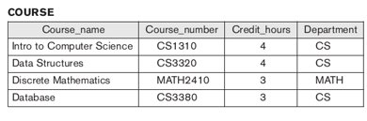
Conceitos
Domínio
Tupla
Atributo
Relação

Slide 14

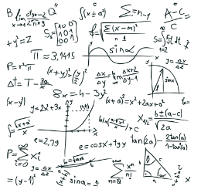

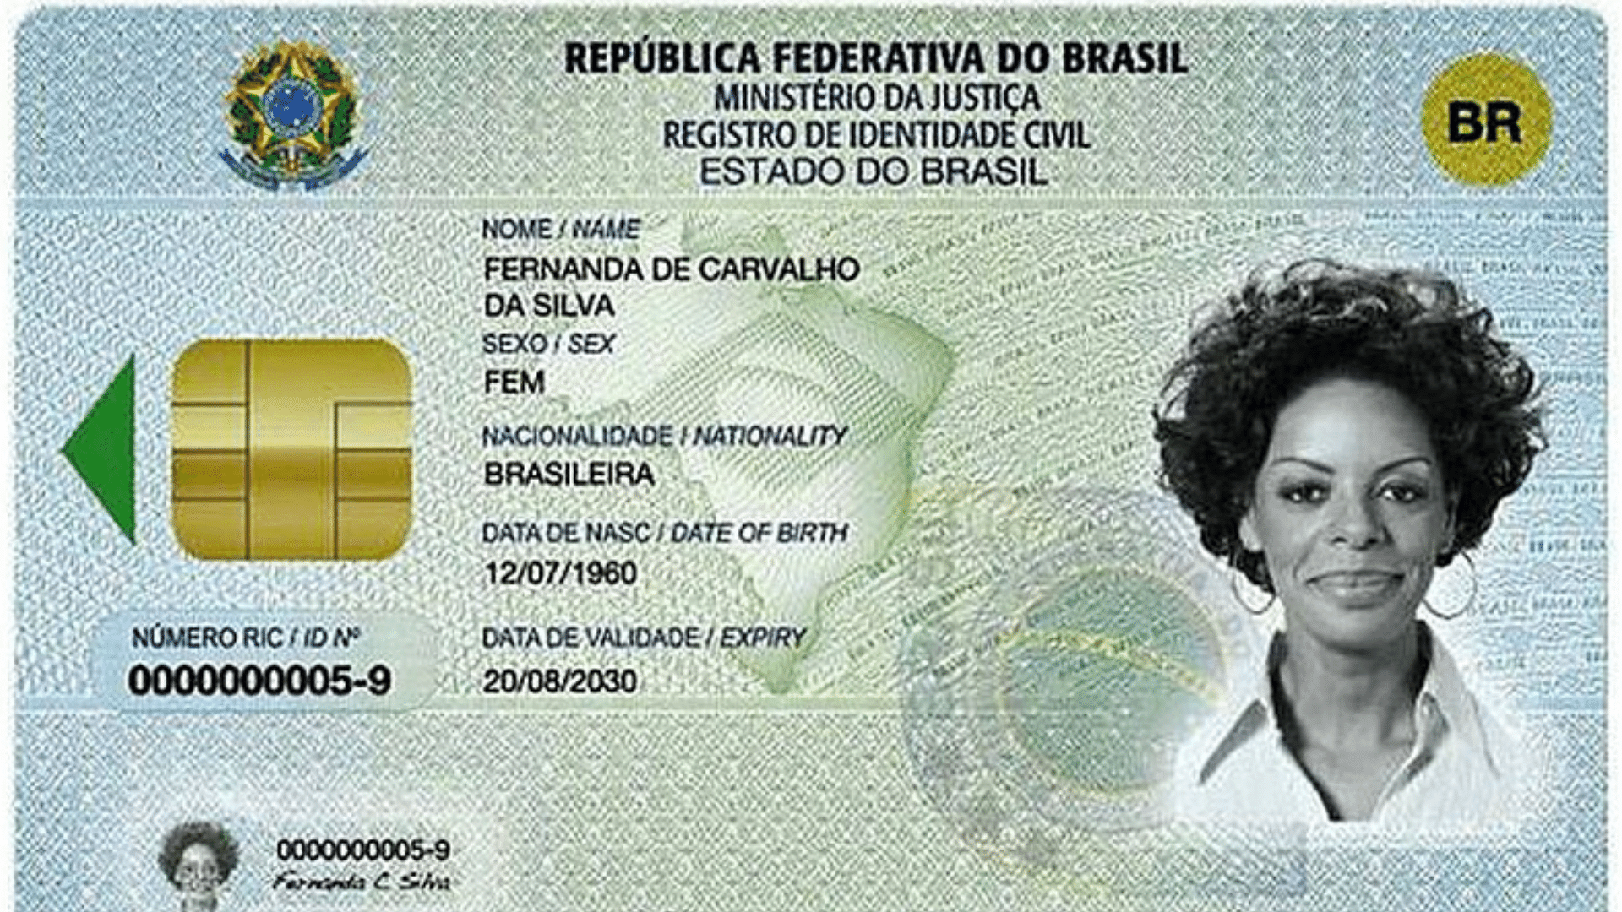
Conceitos
Domínio
Valores atômicos
Grupos: especificando nomes
Nomes
Nota de Alunos
Brasil
Local
Contato de Usuários
ID Social

Slide 15
Conceitos
Esquema Relacional
Ai: atributo
D: domínio
R(A1,A2,A3, ..., An)
Degree
Descrição de uma relação

Slide 16
Conceitos
Definição - R
Esquema Relacional
Ai: atributo
D: domínio
r:
Descrição de uma relação

Slide 17
Conceitos
r = {t1,t2,t3,..,tm}
Esquema Relacional
Ai: atributo
D: domínio
t = <v1,v2,v3,..,vn>
1<= i <= n
Descrição de uma relação

Slide 18
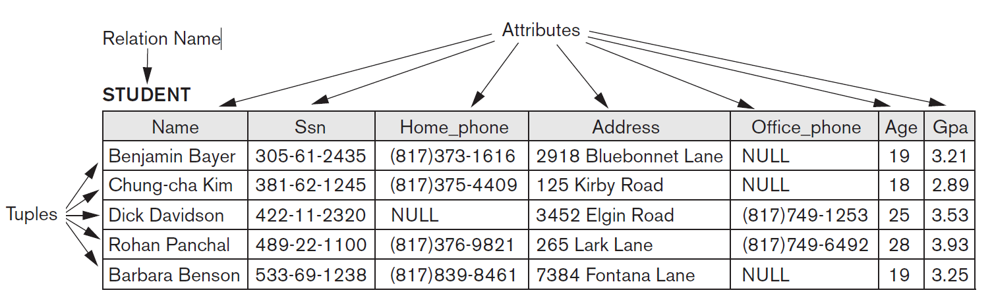
Conceitos

Slide 19
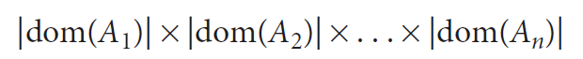
Conceitos
Cardinalidade
Total de instâncias
Notes:
Conforme o estado do mundo real é modificado, o estado da relação também se modifica.

Slide 20
Conceitos
DOMÍNIO
Domínio
Papel (Role)
Coleção de Relação
A1
A3
A2

Slide 21
Características da Relação
Relação != Arquivo != Tabela
Característcas

Slide 22



Características da Relação
Relação
Arquivos
Tabelas
Ordenação de Tuplas na Relação

Slide 23
Características da Relação
Relação
Ordenação de Tuplas na Relação

Slide 24
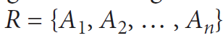
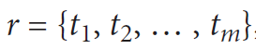
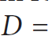
Características da Relação
Lista de tuplas
Conjunto de tuplas
Ordenação
Nível Abstrato
Ordenação de valores dentro da Tupla

Slide 25
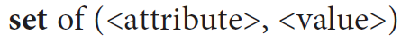
Características da Relação
Lista de tuplas
Conjunto de tuplas
Ordenação de valores dentro da Tupla

Slide 26

Características da Relação
Qual que usa?
Lista de tuplas
Conjunto de tuplas
Ordenação de valores dentro da Tupla

Slide 27


Características da Relação
Valores Nulos
Escritório
Casa
Valor desconhecido
Valor existente mas indisponível
Atributo não se aplica
Valor indefinido
Valores nulos nas tuplas

Slide 28

Características da Relação
Valores Nulos
Escritório
Casa
Valor desconhecido
Valor existente mas indisponível
Alunos externos
Atributo não se aplica
Valor indefinido
Valores nulos nas tuplas

Slide 29

Características da Relação
Vou usar isso?
Valor desconhecido
Valor existente mas indisponível
Atributo não se aplica
Valor indefinido
Valores nulos nas tuplas

Slide 30


Significado de Relação
Afirmação

Slide 31
Significado de Relação
Lúcia correu semana passada
O predicado, formado por um ou mais verbos, é aquilo que se declara sobre a ação do sujeito, concordando em número e pessoa com ele.
Predicado
Preposições

Slide 32
Significado de Relação
O predicado, formado por um ou mais verbos, é aquilo que se declara sobre a ação do sujeito, concordando em número e pessoa com ele.
Predicado
Afirmações declarativas
Lógica de Predicados
Validade de Argumentos
Notes:
Qual a diferença entre lógica proposicional e lógica de predicados?
A lógica proposicional é a lógica que lida com uma coleção de declarações declarativas que possuem um valor de verdade, verdadeiro ou falso. A lógica de predicado é uma expressão que consiste em variáveis com um domínio especificado. Consiste em objetos, relações e funções entre os objetos.

Slide 33
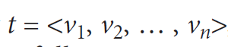
Características da Relação
Uppercase: Relações - Q, R, S
Lowercase: Estado de Relação - q, r, s
Letras: Tuplas – t, u, v
Nome atributo = papel
Nome (ESTUDANTE)

Slide 34
Constraints do Modelo Relacional

Slide 35
Constraints
Composição do mini-mundo
Relações
Constraints
Dados do Contexto de Banco de Dados

Slide 36

Constraints
Características das relações
Categorizadas
Inheret Model-based Constraints
Schema-base Constraints
DDL
Application-base Constraints
Dados do Contexto de Banco de Dados

Slide 37
Constraints
Dependência de dados
Dependências funcionais
Dependências Multivaloradas
Processo de Normalização

Slide 38
Constraints baseadas no Esquema do Banco de Dados

Slide 39
Constraints de Domínio
Integer
A = <v1> — dom(A)
Float

Slide 40
Constraints de Domínio
A = <v1> — dom(A)
Time
Strings
Integer
Timestamp
Date
Float

Slide 41

Constraint de Chave
Relação -> conjunto de tuplas
Repetição

Slide 42
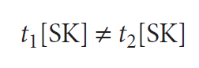
Uniqueness Constraint
SK = Subconjunto de atributos
Notes:
Não pode haver duas tuplas distintas dentro de um estado r de uma relação R com os mesmos valores.
Pode haver redundância dentro da superkey, contudo, a chave é única.
In the relational data model a superkey is a set of attributes that uniquely identifies each tuple of a relation. Because superkey values are unique, tuples with the same superkey value must also have the same non-key attribute values

Slide 43
Uniqueness Constraint
Chave & Superchave
Notes:
Falar sobre o motivo de escolha de um atributo para chave em detrimento de outro.

Slide 44
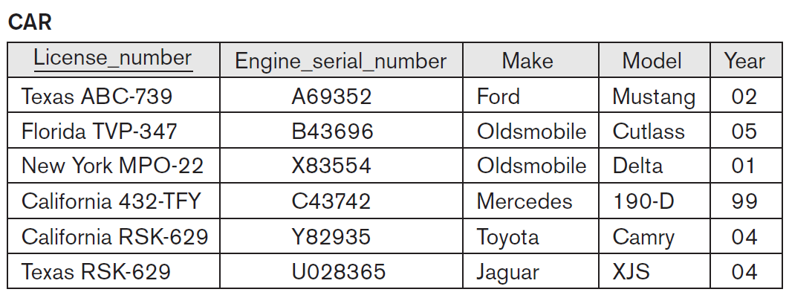
Constraint de Chave
+ de uma possível chave?
Chave candidata
Notes:
A escolha de uma em detrimento de outra é arbitrária.
Pois cada uma pode se tornar um chave primária. Elas são identificadas pelo sublinhado.
Para facilitar podes escolher a cahve primária com apenas um atributo, ou pequeno número de atributos.

Slide 45
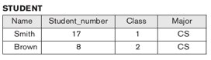

Constraint de Chaves
Uniquinness constraints
Chave primária e candidata
Valores nulos em atributos?
Estado civil, endereço ...

Slide 46
SGBDs e esquemas relacionais

Slide 47
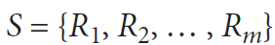
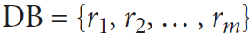
Esquema relacional
SGBD É um subconjunto de relações
Estado de um SGBD relacional

Slide 48
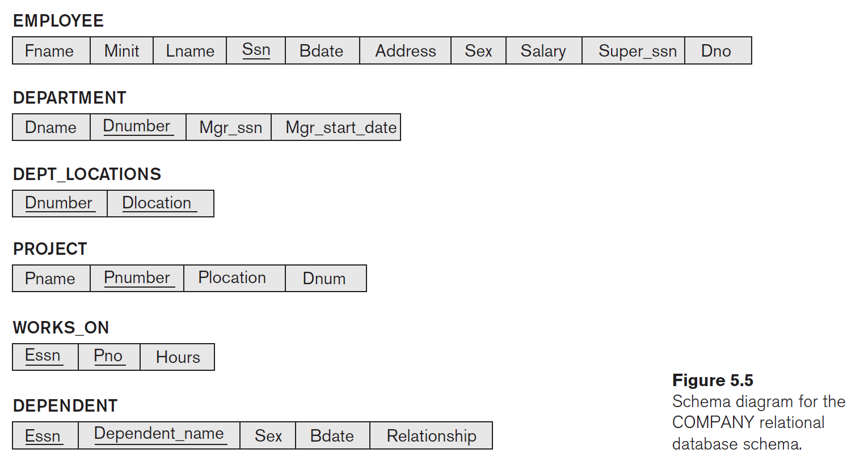
Esquema relacional

Slide 49
Esquema relacional
Mesmo nome para atributos diferentes?

Slide 50
Esquema relacional
Domínio e Conceito

Slide 51
Esquema relacional
SGBD
Restrições de integridade
Status do SGBD

Slide 52
Definição
DDL – Data Definition Language
Create, Drop, Insert, Rename...

Slide 53
Definição
DDL – Data Definition Language
Create, Drop, Insert, Rename...
DML – Data Manipulation Language
Insert, Update, Delete, Merge
DCL – Data Control Language
Grant, Revoke
DQL – Data Query Language
Select

Slide 54
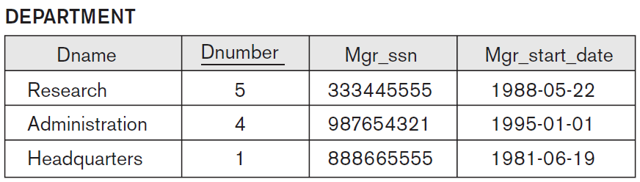
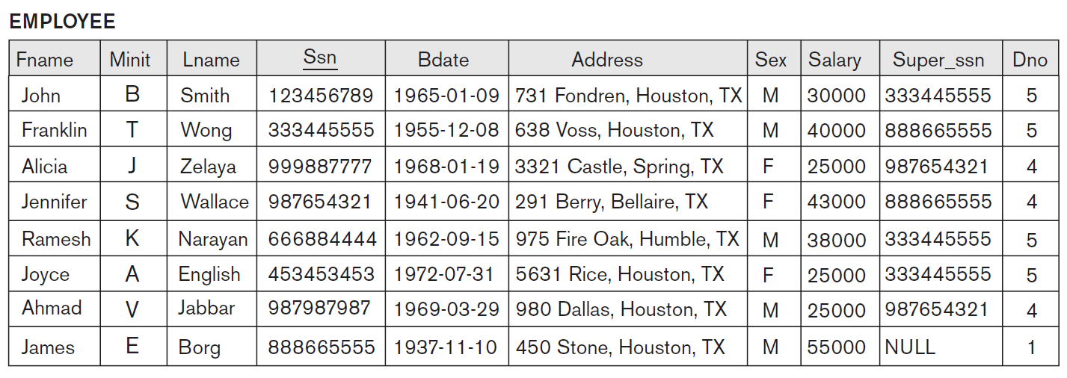
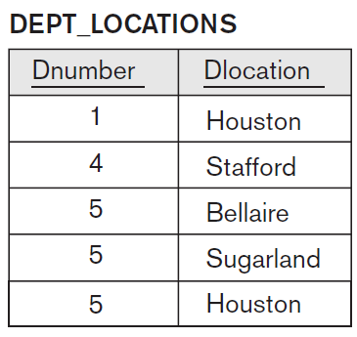
Estado SGBD - Company

Slide 55
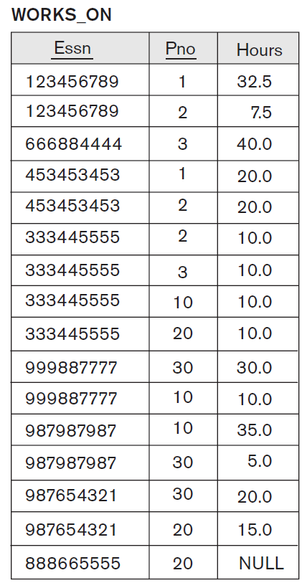
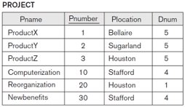
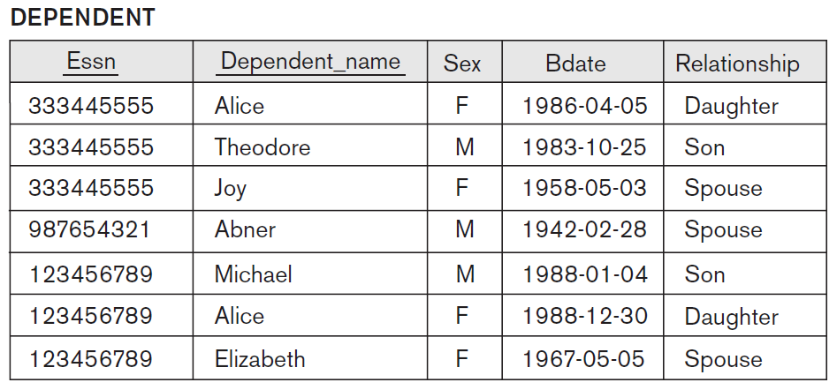
Estado SGBD - Company

Slide 56
Integridade
Como manter um estado válido?
SGBD

Slide 57
Integridade
Como manter um estado válido?
Constraints de Integridade
Contraints de domínio, chave, Not Null
Integridade de entidade
Integridade Referencial

Slide 58
Integridade Referencial e de Entidade e Chaves Estrangeiras

Slide 59

Integridade
Chave Primária != NULL
Consitência entre entidades
Integridade de Entidade
Integridade Referencial
Notes:
A restrição de chave e entidade estão relacionadas a uma entidade isoladamente.
Contudo, a entregridade referencial busca manter a consistência das informações, tuplas, entre as entidades.

Slide 60
Integridade
Chave estrangeira
Chave Primária != NULL
Consitência entre entidades
Integridade de Entidade
Integridade Referencial
Notes:
A restrição de chave e entidade estão relacionadas a uma entidade isoladamente.
Contudo, a entregridade referencial busca manter a consistência das informações, tuplas, entre as entidades.

Slide 61
Chave estrangeira
Regras:
Domínio dos atributos de FK = Domínio dos atributos da PK
t1[FK] = t2[PK]
Notes:
As condições para uma chave estrangeira, dadas abaixo, especificam uma restrição de integridade referencial entre os dois esquemas de relação R1 e R2.

Slide 62
Chave estrangeira
Regras:
Domínio dos atributos de FK = Domínio dos atributos da PK
t1[FK] = t2[PK]
Rela. referenciada
r1(R1) & r2(R2)
Rela. De referência
Notes:
As condições para uma chave estrangeira, dadas abaixo, especificam uma restrição de integridade referencial entre os dois esquemas de relação R1 e R2.

Slide 63
Integridade Referencial
Notes:
As condições para uma chave estrangeira, dadas abaixo, especificam uma restrição de integridade referencial entre os dois esquemas de relação R1 e R2.

Slide 64
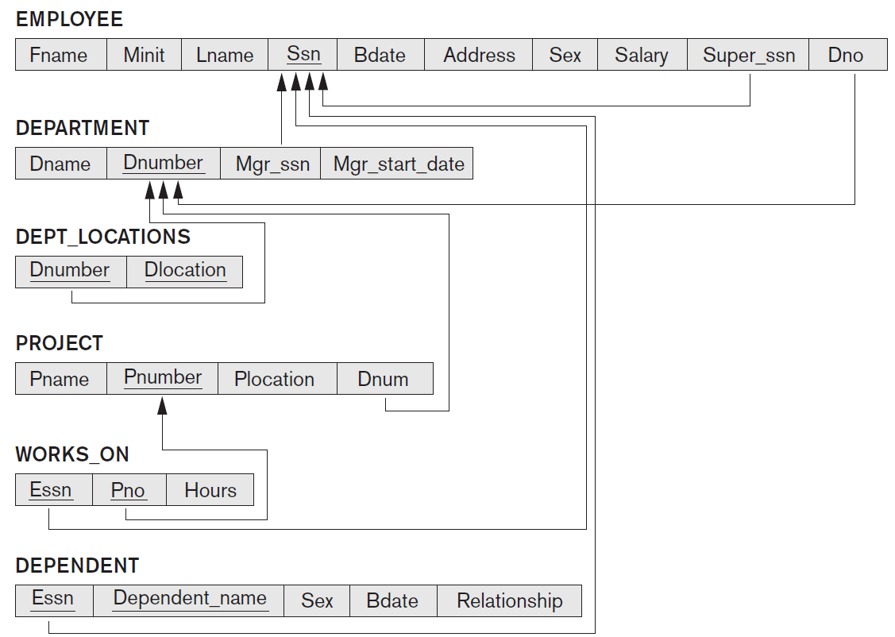
Chave estrangeira
DDL
Notes:
As condições para uma chave estrangeira, dadas abaixo, especificam uma restrição de integridade referencial entre os dois esquemas de relação R1 e R2.

Slide 65
Outras Contraints
Contraints - semântica
Salário máximo do supervisor
Carga horária máxima/semana
Triggers & Assertions
Depende do contexto do banco de dados
Notes:
Geralemente são implementadas a n´vel de aplicação, pois implementar por especificações de constraints por linguagem (SQL) é mais difícil.

Slide 66
Outras Contraints
Restrições de Estado
O salário do empregado só pode aumentar ...
Restrições de Transição
Triggers & Assertions
Aplicação

Slide 67
Mapeando o modelo ER/Relacional

Slide 68
Mapeando
ER ou EER
Design Lógico do Projeto
Relacional
Mapeamento do Modelo de dados
Logical database desing

Slide 69
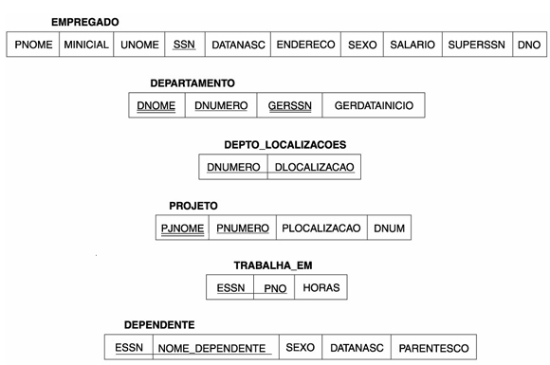
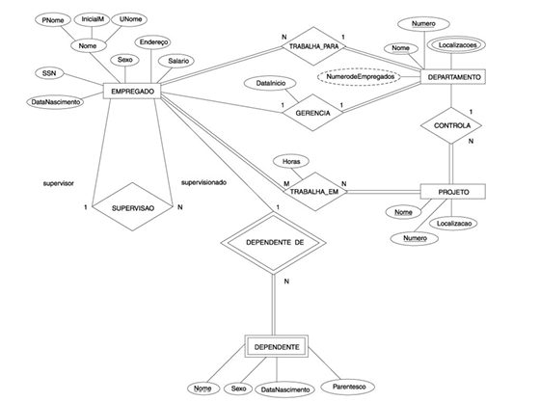
Projeto Lógico
Fonte: livro de referência - Navathe
Mapeamento ER para Modelo Relacional

Slide 70
Algortimo de Mapeamento
Referência
Atributos de valor único (single-values)
PK – Primary Key & Unique Key
Constraint de Entidade e Referencial
Logical database desing

Slide 71


Algoritmo de Mapeamento
Relação -> E (A1,A2,A3,…,A4)
PK
Unique Constraint
FK – Foreign Key
Simples ou Composta?
Entidades Fortes (Regulares)
Notes:
O conhecimento sobre as chaves será interessante quando estivermos falando de indexação ou outras análises.

Slide 72
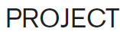


Algoritmo de Mapeamento
Relação -> E (A1,A2,A3,…,A4)
PK
Unique Constraint
FK – Foreign Key
Simples ou Composta?
Entidades Fortes (Regulares)

Slide 73
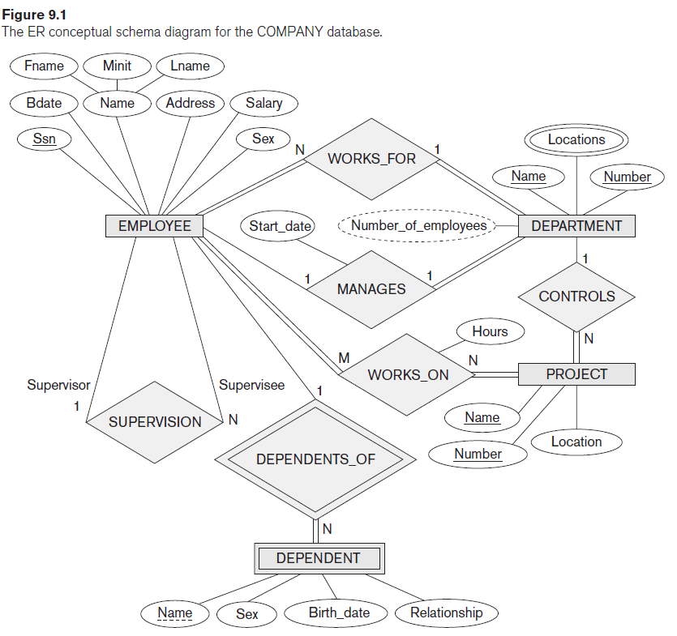
Algoritmo de Mapeamento

Slide 74
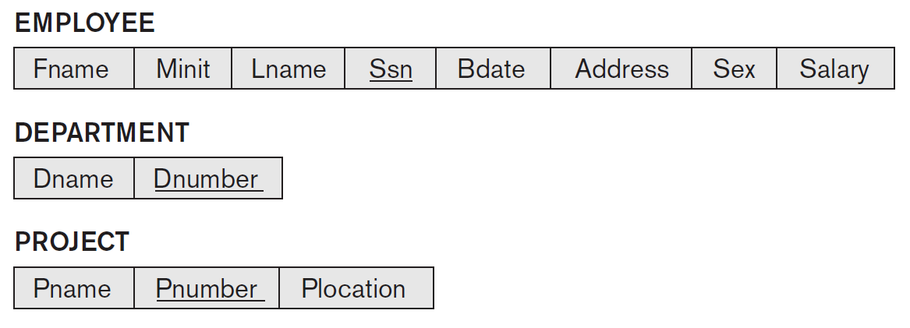
Strong Entity Mapping
Relação de Entidade – Entity Relation

Slide 75

Algortimo de Mapeamento
Relação -> E (A1,A2,A3,…,A4)
PK
Unique Constraint
FK – Foreign Key
Simples ou Composta?
Entidades Fracas (Dependentes)
Notes:
O conhecimento sobre as chaves será interessante quando estivermos falando de indexação ou outras análises.

Slide 76
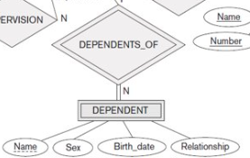
Algortimo de Mapeamento
Como representar a dependência?
Entidades Fracas (Dependentes)
Notes:
O conhecimento sobre as chaves será interessante quando estivermos falando de indexação ou outras análises.

Slide 77

Algortimo de Mapeamento
Como representar a dependência?
Employee
Dependent
Entidades Fracas (Dependentes)
Notes:
O conhecimento sobre as chaves será interessante quando estivermos falando de indexação ou outras análises.

Slide 78
Algortimo de Mapeamento
Como representar a dependência?
Employee
PK e FK
Dependent
Entidades Fracas (Dependentes)
Notes:
O conhecimento sobre as chaves será interessante quando estivermos falando de indexação ou outras análises.

Slide 79
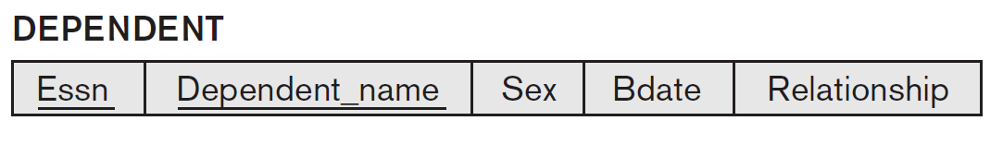
Mapeamento - Entidade Fraca
Dependent
Employee
Primary key
Entidade Fraca identificada pela Chave (PK e FK)

Slide 80

Algoritmo de Mapeamento
Foreign Key
Merge dos relacionamentos
Cross-reference
Abordagem
Relacionamento Binário 1:1
Notes:
O conhecimento sobre as chaves será interessante quando estivermos falando de indexação ou outras análises.

Slide 81
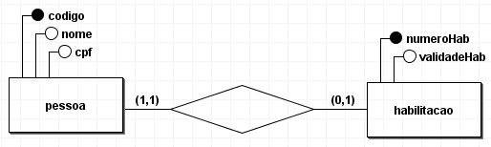
Algoritmo de Mapeamento
PK de S -> FK em T
Participação Total
Abordagem FK
Relacionamento Binário 1:1
Notes:
O conhecimento sobre as chaves será interessante quando estivermos falando de indexação ou outras análises.

Slide 82
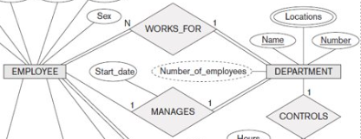
Algoritmo de Mapeamento
PK de S -> FK em T
Participação Total
Abordagem FK
Relacionamento Binário 1:1
Notes:
O conhecimento sobre as chaves será interessante quando estivermos falando de indexação ou outras análises.

Slide 83
Algoritmo de Mapeamento
FK
PK de S -> FK em T
Mgr_ssn
Start Date
Abordagem FK
Relacionamento Binário 1:1
Notes:
Note que é possível adicionar a FK na relação S de T. Contudo, neste caso haveriam várias tuplas com valores nulos.
Visto que 2% dos empregados irão gerenciar um departamento.
Outra possibilidade está na inserção de FK em ambas relações. Este fato acarreta em redudância e consequentemente em penalidade quando se trata da consistência de manutenção.

Slide 84
Algoritmo de Mapeamento
Relacionameno Total
2 entidades em 1 entidade
MgrDep
Merge
Relacionamento Binário 1:1
Notes:
O conhecimento sobre as chaves será interessante quando estivermos falando de indexação ou outras análises.

Slide 85

Algoritmo de Mapeamento
Cross-reference
Entidade
M:N
Relacionamento Binário 1:1
Notes:
Relationship relation. Essa relação irá herdar as chaves primárias das entidades que a compõem.

Slide 86
Algoritmo de Mapeamento
Abordagens:
Foreign Key
Relationship relation
1:N
Relacionamento Binário 1:N
Notes:
Relationship relation. Essa relação irá herdar as chaves primárias das entidades que a compõem.

Slide 87
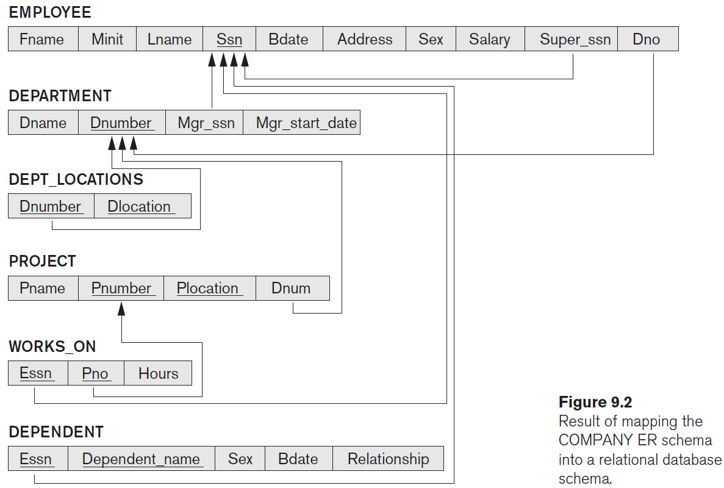
Algoritmo de Mapeamento
FK
Relacionamento Binário 1:N
Notes:
Relationship relation. Essa relação irá herdar as chaves primárias das entidades que a compõem.

Slide 88
Algoritmo de Mapeamento
FK
Relacionamento Binário 1:N
Notes:
Relationship relation. Essa relação irá herdar as chaves primárias das entidades que a compõem.

Slide 89
Algoritmo de Mapeamento
Nova relação
Relationship relation
Relacionamento Binário 1:N
Notes:
Preocupação: valores nulos redundância e fks das entidades para evitar valores nulos

Slide 90
Algoritmo de Mapeamento
Abordagem:
Relationship relation
M:N
Relacionamento Binário N:M
Notes:
Relationship relation. Essa relação irá herdar as chaves primárias das entidades que a compõem.

Slide 91
Algoritmo de Mapeamento
Relacionamento Binário N:M
Nova relação
Notes:
Relationship relation. Essa relação irá herdar as chaves primárias das entidades que a compõem.

Slide 92
Algoritmo de Mapeamento
Relacionamento Binário N:M
Projeto
Empregado
Notes:
Relationship relation. Essa relação irá herdar as chaves primárias das entidades que a compõem.

Slide 93
Algoritmo de Mapeamento
Abordagem:
Componentes simples
Fname | Minit | Lname
Atributos Compostos
Notes:
Relationship relation. Essa relação irá herdar as chaves primárias das entidades que a compõem.

Slide 94
Algoritmo de Mapeamento
Abordagem:
Relationship Relation
Atributos Multivalorados
Notes:
Relationship relation. Essa relação irá herdar as chaves primárias das entidades que a compõem.

Slide 95
Algoritmo de Mapeamento

Slide 97
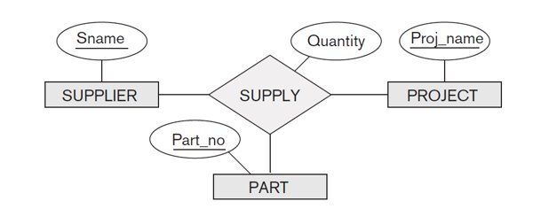
Algoritmo de Mapeamento
Abordagem:
Relationship relation
Relacionamento N-ário
Notes:
Relationship relation. Essa relação irá herdar as chaves primárias das entidades que a compõem.

Slide 98
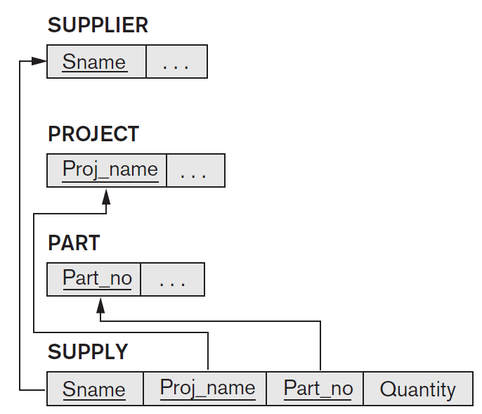
Algoritmo de Mapeamento
Relacionamento N-ário
Notes:
Relationship relation. Essa relação irá herdar as chaves primárias das entidades que a compõem.

Slide 99
Algoritmo de Mapeamento
Modelo ER
Entidade
Relação 1:1 ou 1:N
Relação M:N
Relacionamento N-ário
Modelo Relacional
Relação (enidade)
FK ou relação
Relação ou 2 FKs
Relação ou N FKs
Resumo
Notes:
Relationship relation. Essa relação irá herdar as chaves primárias das entidades que a compõem.

Slide 100
Algoritmo de Mapeamento
Modelo ER
Atributo Simples
Atributos Composto
Atributo Multivalorado
Conjunto de valores
Atributo chave
Modelo Relacional
Atributo
Conjunto de atributos
Relação ou FK
Domínio
PK (ou secundária)
Resumo
Notes:
Relationship relation. Essa relação irá herdar as chaves primárias das entidades que a compõem.

Slide 101
Mapeando os components do EER

Slide 102
Algoritmo de Mapeamento
Especialização
Única tabela
SubClasse
Múltiplas tabela
Notes:
Relationship relation. Essa relação irá herdar as chaves primárias das entidades que a compõem.

Slide 103
Algoritmo de Mapeamento
Especialização
Superclasse
e
Subclasse
Única tabela
SubClasse
Múltiplas tabela
Notes:
A escolha depende das constraints da especialização/generalização.

Slide 104
Algoritmo de Mapeamento
Opções
Múltiplas relações - Sub/superclasse
Múltiplas relações - Subclasse
SubClasse
Relação única - 1 tipo de atributo
Relação única - Múltiplos tipos de atributo
Notes:
A escolha depende das constraints da especialização/generalização.

Slide 105
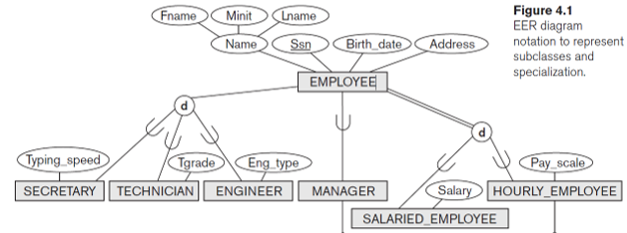
Algoritmo de Mapeamento
Notes:
A escolha depende das constraints da especialização/generalização.

Slide 106
Algoritmo de Mapeamento
Relação L
Attrs(L) = {k, a1, … , an}
Relação Li
Attrs(Li) = {k}
Si
1 ≤ i ≤ m
Attrs(Li) = {k} ∪ {attributes of Si}
PK(Li) = k
Múltiplas relações - Sub/superclasse
Notes:
A escolha depende das constraints da especialização/generalização.

Slide 107
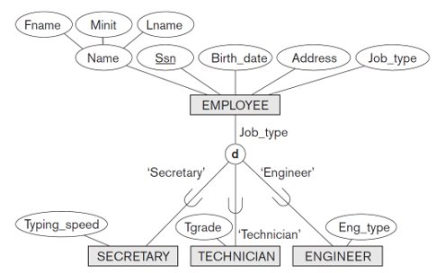

Algoritmo de Mapeamento
Notes:
A escolha depende das constraints da especialização/generalização.

Slide 108
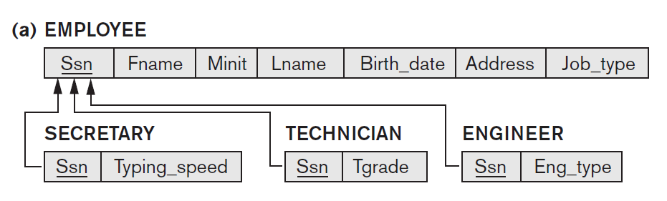
Algoritmo de Mapeamento
Múltiplas relações - Sub/superclasse
Notes:
A escolha depende das constraints da especialização/generalização.

Slide 109

Algoritmo de Mapeamento
Relação L
Attrs(L) = {k, a1, … , an}
Relação Li
Attrs(Li) = {k}
Si
1 ≤ i ≤ m
Attrs(Li) = {k} ∪ {attributes of Si}
PK(Li) = k
Múltiplas relações - Subclasse apenas
Notes:
A escolha depende das constraints da especialização/generalização.

Slide 110
Algoritmo de Mapeamento
Relação Li
Attrs(Li) = {k}
Si
1 ≤ i ≤ m
Attrs(Li) = {attributes of Si} ∪ {k, a1, … , an}
PK(Li) = k
Múltiplas relações - Subclasse apenas
Notes:
Usado em situações de pertecimento total. Todas as instâncias da superclasse devem pertencer a pelo uma das subclasses.
Se encaixa vem com relação de especialização disjunta

Slide 111
Algoritmo de Mapeamento
Notes:
A escolha depende das constraints da especialização/generalização.

Slide 112
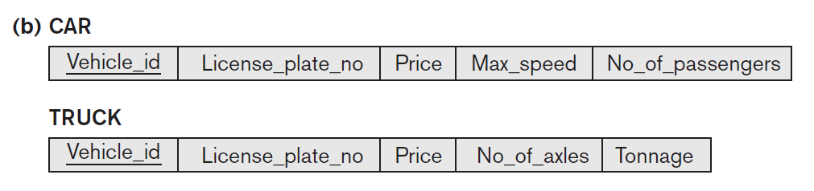
Algoritmo de Mapeamento
Múltiplas relações - Subclasse apenas
Notes:
A escolha depende das constraints da especialização/generalização.

Slide 113
Algortimo de Mapeamento
Relação L
Attrs(L) = {k}
Attrs(L) = {k, a1, …, an} ∪ {attributes of S1} ∪ … ∪ {attributes of Sm} ∪ {t}
Type attribute
d
PK(L) = k
Relação única - 1 tipo de atributo
Notes:
Usado em situações de pertecimento total. Todas as instâncias da superclasse devem pertencer a pelo uma das subclasses.
Se encaixa vem com relação de especialização disjunta

Slide 114
Algoritmo de Mapeamento
subclasse
ID | Nome | Endereço | Data de Nascimento | T(tipo)
Relação única - 1 tipo de atributo
Notes:
Usado em situações de pertecimento total. Todas as instâncias da superclasse devem pertencer a pelo uma das subclasses.
Se encaixa vem com relação de especialização disjunta

Slide 115
Algoritmo de Mapeamento
Atributos de tipo
Relação única - 1 tipo de atributo
Notes:
A escolha depende das constraints da especialização/generalização.

Slide 116
Algoritmo de Mapeamento
Relação L
Attrs(L) = {k}
Attrs(L) = {k, a1, …, an} ∪ {attributes of S1} ∪ … ∪ {attributes of Sm} ∪ {t1, t2, …, tm}
True OR False
PK(L) = k
Relação única - Múltiplos atributos Type
Notes:
Usado em situações de pertecimento total. Todas as instâncias da superclasse devem pertencer a pelo uma das subclasses.
Se encaixa vem com relação de especialização disjunta

Slide 117

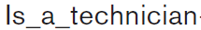
Algoritmo de Mapeamento
Subclasse
ID | Nome | Endereço | Data de Nascimento | Auxiliar | Técnico | Engenheiro
Relação única - Múltiplos atributos Type
Notes:
Funciona melhor para relações sobrepostas ou overlaping. Contudo, também vale para disjuntas.

Slide 118
Algoritmo de Mapeamento
Múltiplos Atributos de tipo
Relação única - Múltiplos atributos Type
Notes:
A escolha depende das constraints da especialização/generalização.

Slide 119
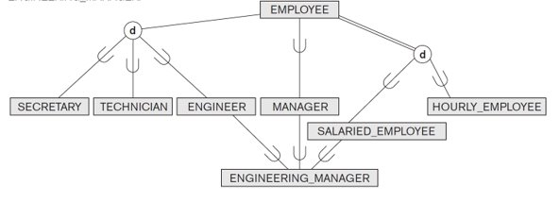
Algoritmo de Mapeamento
Herança Múltipla
Notes:
Relationship relation. Essa relação irá herdar as chaves primárias das entidades que a compõem.

Slide 120
Algoritmo de Mapeamento
Mesmo atributo chave
Mapeamento: Opções anteriores
Herança Múltipla
Notes:
Relationship relation. Essa relação irá herdar as chaves primárias das entidades que a compõem.

Slide 121
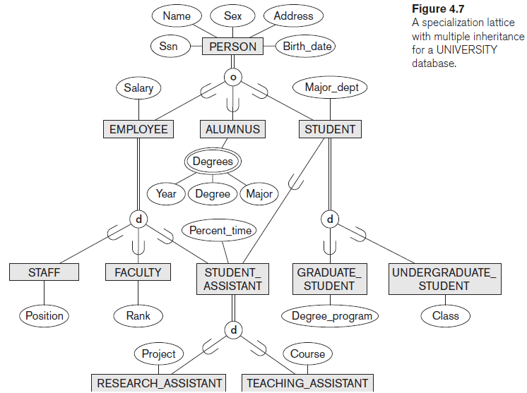
Herança Múltipla
Notes:
Relationship relation. Essa relação irá herdar as chaves primárias das entidades que a compõem.

Slide 122
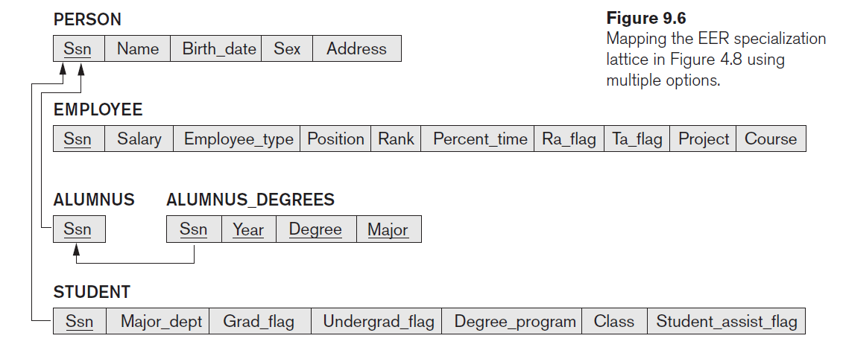
Algoritmo de Mapeamento
Herança Múltipla
Notes:
Relationship relation. Essa relação irá herdar as chaves primárias das entidades que a compõem.

Slide 123



Algoritmo de Mapeamento
Superclasses
Tipos de entidades diferentes
UNION TYPE
Notes:
Relationship relation. Essa relação irá herdar as chaves primárias das entidades que a compõem.

Slide 124
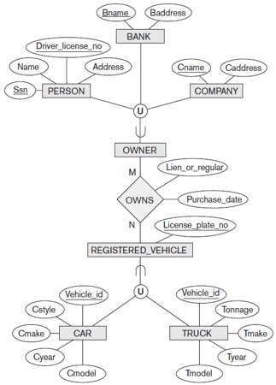
Algoritmo de Mapeamento
UNION TYPE
Notes:
Relationship relation. Essa relação irá herdar as chaves primárias das entidades que a compõem.

Slide 125
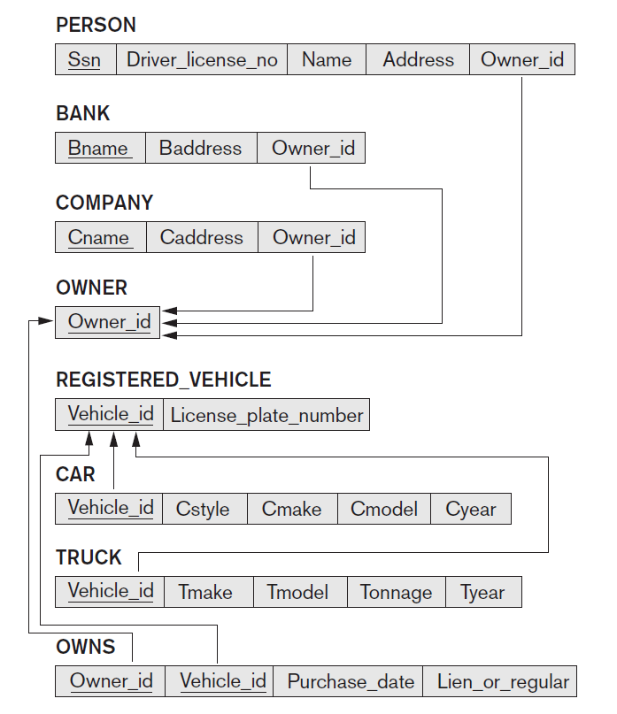
Algoritmo de Mapeamento
Chave substituta
UNION TYPE
Chave Primária
Chave Estrangeira
Notes:
Relationship relation. Essa relação irá herdar as chaves primárias das entidades que a compõem.

Slide 126
Handos on: Estudo de caso

Slide 127
Hands on
Objetivo:
Mapear os esquemas conceituais de OS, Universidade e E-commerce
Herança Múltipla
Notes:
Relationship relation. Essa relação irá herdar as chaves primárias das entidades que a compõem.

Slide 128
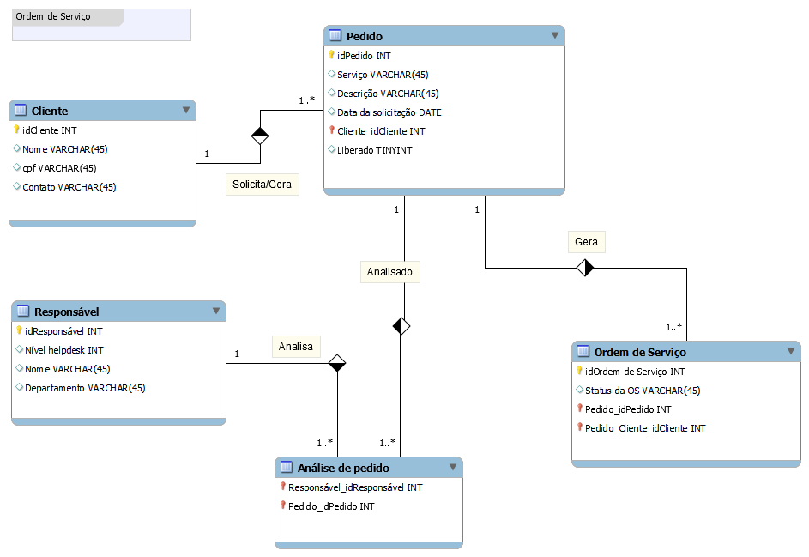
Hands on: OS
Notes:
Relationship relation. Essa relação irá herdar as chaves primárias das entidades que a compõem.

Slide 129
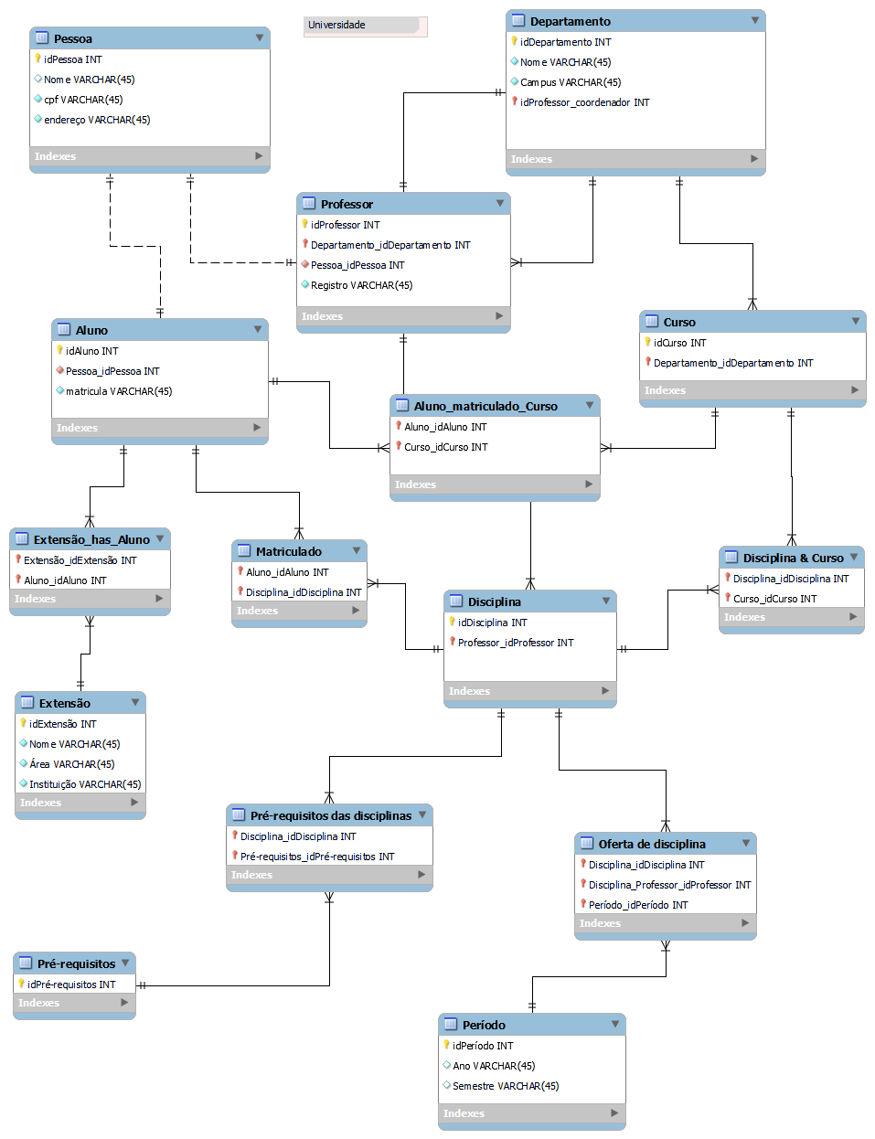
Hands on: Universidade
Notes:
Relationship relation. Essa relação irá herdar as chaves primárias das entidades que a compõem.

Slide 130
Etapa 2
Explorando a Linguagem SQL
// Explorando a Linguagem de Consulta a Banco de Dados SQL

Slide 131
Explorando a SQL
Explorando SGBDs: MySQL e PostgreSQL
SQL Básico, DDL e DML
DESAFIO

Slide 132

Introdução ao SQL
1970
Linguagem para:
Manipulação de dados
Execução de operações
Introdução ao SQL
DS
BI
DBAs
Devs
Notes:
Relationship relation. Essa relação irá herdar as chaves primárias das entidades que a compõem.

Slide 133
Introdução ao SQL
1970
Objetivo
Modificação de dados e estrutura
Adicionar, remover ou atualizar linhas
Recuperação de um subconjunto de info do BD
Introdução ao SQL
OLTP
OTAP
Notes:
Relationship relation. Essa relação irá herdar as chaves primárias das entidades que a compõem.

Slide 134

Introdução ao SQL
1970
Classificações
DDL – Data Definition Language
DML – Data Manipulation Language
DCL – Data Control Language
DQL – Data Query Language
Introdução ao SQL
Notes:
Relationship relation. Essa relação irá herdar as chaves primárias das entidades que a compõem.

Slide 135
Introdução ao SQL
Classificações
DDL – Data Definition Language
Introdução ao SQL
INSERT | UPDATE | DELETE
CREATE | DROP | ALTER
RENAME | TRUNCATE | MERGE
Notes:
Relationship relation. Essa relação irá herdar as chaves primárias das entidades que a compõem.

Slide 136
Introdução ao SQL
Classificações
DDL – Data Definition Language
Introdução ao SQL
USUÁRIO
ESQUEMA
STATEMENTS
INDEXING
Notes:
Relationship relation. Essa relação irá herdar as chaves primárias das entidades que a compõem.

Slide 137
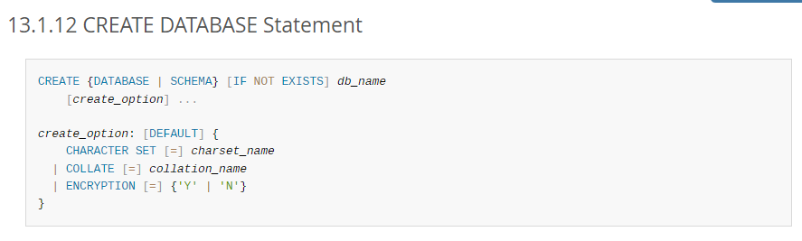
Introdução ao SQL
Classificações
DDL – Data Definition Language
Introdução ao SQL
Notes:
Relationship relation. Essa relação irá herdar as chaves primárias das entidades que a compõem.

Slide 138

Introdução ao SQL
Classificações
DDL – Data Definition Language
Introdução ao SQL
Primeiro Exemplo
Notes:
Relationship relation. Essa relação irá herdar as chaves primárias das entidades que a compõem.

Slide 139
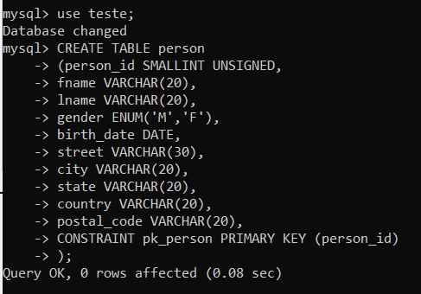
Introdução ao SQL
Classificações
DDL – Data Definition Language
Primeiro Exemplo
Notes:
Relationship relation. Essa relação irá herdar as chaves primárias das entidades que a compõem.

Slide 140
Hands On! Criando objeto pessoa
“Falar é fácil.
Mostre-me o código!”
Linus Torvalds

Slide 141
Introdução ao SQL
Classificações
DML – Data Manipulation Language
Introdução ao SQL
INSERT | UPDATE
DELETE | MERGE
Notes:
Relationship relation. Essa relação irá herdar as chaves primárias das entidades que a compõem.

Slide 142
Introdução ao SQL
Classificações
DCL – Data Control Language
DQL – Data Query Language
GRANT | REVOKE
Introdução ao SQL
SELECT
Notes:
Relationship relation. Essa relação irá herdar as chaves primárias das entidades que a compõem.

Slide 143

Introdução ao SQL
Statement
Comando/instrução
Reconhecido pelo BD
Retorno: registro de dados
Introdução ao SQL
Notes:
Relationship relation. Essa relação irá herdar as chaves primárias das entidades que a compõem.

Slide 144

Introdução ao SQL
Cláusulas SQL
Função -> instrução
Algumas são obrigatórias
Introdução ao SQL
Notes:
Relationship relation. Essa relação irá herdar as chaves primárias das entidades que a compõem.

Slide 145
Introdução ao SQL
Cadê o FROM ?
SELECT now();
Datatime da máquina
SELECT now() FROM dual;
Introdução ao SQL
Notes:
Relationship relation. Essa relação irá herdar as chaves primárias das entidades que a compõem.

Slide 146
Introdução ao SQL
Cláusulas SQL
Introdução ao SQL
SELECT
FROM
WHERE
ORDER BY
GROUP BY
HAVING
Notes:
Relationship relation. Essa relação irá herdar as chaves primárias das entidades que a compõem.

Slide 147
Introdução ao SQL
Termos – SQL
Introdução ao SQL
Identificador
Operador
Constante
Expressão
Notes:
Relationship relation. Essa relação irá herdar as chaves primárias das entidades que a compõem.

Slide 148
MODELO RELACIONAL

Slide 149
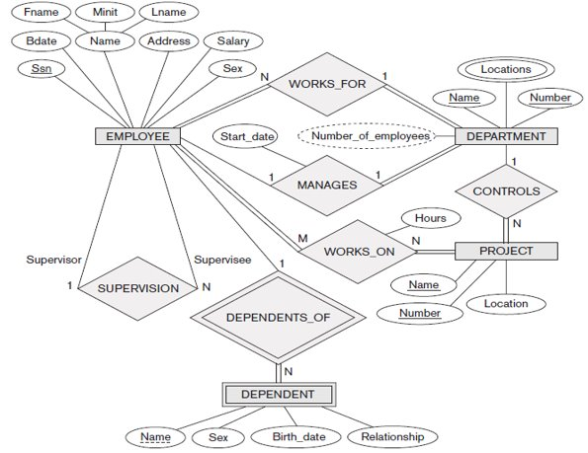
MODELO ER

Slide 150
Hands On! Manipulando o esquema do BD
“Falar é fácil.
Mostre-me o código!”
Linus Torvalds

Slide 151
Tipos de dados no Mysql

Slide 152

Tipos de dados
Caracteres
Fixo - 255 bytes
Variável - 65.535 bytes
Introdução ao SQL
Notes:
Relationship relation. Essa relação irá herdar as chaves primárias das entidades que a compõem.

Slide 153



Tipos de dados
Texts types
mediumtext - 16,777,215 bytes
longtext - 4,294,967,295 characters
...
Introdução ao SQL
Notes:
Relationship relation. Essa relação irá herdar as chaves primárias das entidades que a compõem.

Slide 154

Tipos de dados
Conjunto de caracteres
Alfabeto, Português, Inglês...
SHOW CHARACTER SET;
...
Fonte: livro 2 de referência
Notes:
Relationship relation. Essa relação irá herdar as chaves primárias das entidades que a compõem.

Slide 155
Tipos de dados
Conjunto de caracteres
Alfabeto, Português, Inglês...
SHOW CHARACTER SET;
Maxlen > 1 = multibyte char set
...
Fonte: livro 2 de referência
Notes:
Relationship relation. Essa relação irá herdar as chaves primárias das entidades que a compõem.

Slide 156

Tipos de dados
Texts data
< 64KB
Introdução ao SQL
Fonte: livro 2 de referência
Notes:
Relationship relation. Essa relação irá herdar as chaves primárias das entidades que a compõem.

Slide 157


Tipos de dados
Dados numéricos
Introdução ao SQL
Fonte: livro 2 de referência
Notes:
Relationship relation. Essa relação irá herdar as chaves primárias das entidades que a compõem.

Slide 158

Tipos de dados
Dados temporais
Introdução ao SQL
Fonte: livro 2 de referência
Notes:
Relationship relation. Essa relação irá herdar as chaves primárias das entidades que a compõem.

Slide 159
Constraints em SQL

Slide 160
Constraint
NOT NULL
PK & SK
Introdução ao SQL
Notes:
Relationship relation. Essa relação irá herdar as chaves primárias das entidades que a compõem.

Slide 161
Constraints
NOT NULL
PK & SK
Introdução ao SQL
VALOR
DOMAIN
DEFAULT
CHECK
Notes:
Relationship relation. Essa relação irá herdar as chaves primárias das entidades que a compõem.

Slide 162

Constraints
NOT NULL
PK & SK
Introdução ao SQL
VALOR
DOMAIN
DEFAULT
CHECK
Notes:
Relationship relation. Essa relação irá herdar as chaves primárias das entidades que a compõem.

Slide 163
Constraints
COMPORTAMENTO
NOT NULL
PK & SK
DELETE
Introdução ao SQL
VALOR
DOMAIN
DEFAULT
CHECK
Notes:
Relationship relation. Essa relação irá herdar as chaves primárias das entidades que a compõem.

Slide 164


Constraints
Primary Key
UNIQUE
CREATE TABLE
Introdução ao SQL
Notes:
Atualizações que violem as constraints são rejeitadas pelo banco de dados. De qualquer forma triggers podem ser adicionados para serem executados a partir de uuma ação.

Slide 165
Violação de Constraints
Primary Key
UNIQUE
Referential Triggered Action
Introdução ao SQL
Notes:
Atualizações que violem as constraints são rejeitadas pelo banco de dados. De qualquer forma triggers podem ser adicionados para serem executados a partir de uuma ação.

Slide 166

Violação de Constraints
Nomear
CHECK
Introdução ao SQL
Row-based
Notes:
Row-based constraint

Slide 167
QUERIES / INSERTION COM SQL

Slide 168


SQL Queries
Comportamento
Multiset – not set
Duplicações (Redundâncias)
Notes:
Row-based constraint

Slide 169
SQL Queries
Comportamento
Multiset – not set
Duplicações (Redundâncias)
Custoso – melhor prevenir
Pode ser desejada pelo usuário
Notes:
Row-based constraint

Slide 170

SQL Queries
Comportamento
Multiset – not set
Duplicações (Redundâncias)
DISTINCT
Notes:
Row-based constraint

Slide 171

SQL Queries
Mapping
SELECT <lista de atributos> FROM <tabela> WHERE <condição>
Notes:
Row-based constraint

Slide 172
SQL Queries
Mapping
SELECT <lista de atributos> FROM <tabela> WHERE <condição>
Projeção de atributos
Notes:
Row-based constraint

Slide 173
SQL Queries
Operadores
=, <, <=, >, >=, e <> - SQL
+, -, *, / - operadores básicos
AND, OR, XOR, NOT – op. boleanos
TRUE, FALSE – operadores lógicos
Notes:
Row-based constraint

Slide 174
SQL Queries
DML
Subconjunto do SQL
Mais utilizado
Comandos: INSERT, DELETE, UPDATE
Notes:
Row-based constraint

Slide 175
SQL Queries
NULL & Not NULL
DML
INSERT INTO <table> (<list-attributes>) VALUES (<list-values>);
Notes:
Row-based constraint

Slide 176
SQL Queries
NULL & Not NULL
DML
INSERT INTO <table> (<list-attributes>) VALUES (<list-values>);
Valores das PK?
Notes:
Row-based constraint

Slide 177
SQL Queries
NULL & Not NULL
DML
INSERT INTO <table> (<list-attributes>) VALUES (<list-values>);
Valores das PK?
0 to 65535
SMALLINT UNSIGNED
INT, BIGINT
Notes:
Row-based constraint

Slide 178

SQL Queries
DML
INSERT INTO <table> (<list-attributes>) VALUES (<list-values>);
Valores das PK?
0 to 65535
SMALLINT UNSIGNED
INT, BIGINT
Notes:
Row-based constraint

Slide 179
Inserindo as Constraints

Slide 180
Hands On! Constraints com SQL
“Falar é fácil.
Mostre-me o código!”
Linus Torvalds

Slide 181
Nomes, Aliasing e Variação de tuplas

Slide 182

Nomes de atributos
Suponha...
Notes:
Row-based constraint

Slide 183


Identificando a Tabela
Suponha...
Notes:
Row-based constraint

Slide 184

Nomes de atributos
Quando usar?
Ambiguidade
Esclarecimento
Notes:
Row-based constraint

Slide 185

Nomes de atributos
Quando usar?
Diferenciar atributos
Notes:
Row-based constraint

Slide 186
Renomeando
Renomear atributos?
Nomenclatura diferente
Nova nomenclatura
Notes:
Row-based constraint

Slide 187

Renomeando
Renomear atributos?
Nomenclatura diferente
Referências múltiplas
Notes:
Row-based constraint

Slide 188
Hands On! Alias (AS Statement) em Queries SQL
“Falar é fácil.
Mostre-me o código!”
Linus Torvalds

Slide 189
When Good Statements Go Bad

Slide 190
Problemas
PK & FK inexistente
Valores violados
Conversão inválida de datas
Introdução ao SQL
Notes:
Row-based constraint

Slide 191

Problemas
PK inexistente
Introdução ao SQL
Notes:
Row-based constraint

Slide 192

Problemas
FK inexistente
Introdução ao SQL
Notes:
Row-based constraint

Slide 193

Problemas
Violação de valores
Introdução ao SQL
Notes:
Row-based constraint

Slide 194




Problemas
Conversão inválida
Introdução ao SQL
Notes:
Row-based constraint

Slide 195
MySQL & PostgreSQL

Slide 196

Postegresql
Otimizado para aplicações complexas
Grande volume de dados \ informações críticas
Ex:
E-commerce grande/médio porte
Notes:
Row-based constraint

Slide 197

MySQL
Possui agilidade e versatilidade
Operações mas simples
Processamento e tempo curto de resposta
Ex:
Site | Fórum | Portal
Notes:
Row-based constraint

Slide 198
Ponderações
Precisa de Rollback? MySQL não possui
Precisa de agilidade?
Fácil utilização
Operação mais simplificada
Enterprise
MySQL
Notes:
Row-based constraint

Slide 199
Gerando relatórios com SQL – Exportando XML

Slide 200
Desafio 1 : Design do Esquema de BD Relacinal
para Aplicação Oficina

Slide 201
Design de Esquema Relacional - Oficina
Declare suas relações usando o SQL DDL.
Especifique um número de consultas em SQL que são necessárias para seu banco de dados Oficina.
Com base no uso esperado do banco de dados, determine as cronstraints que fazem sentido para seu contexto
Implemente seu banco de dados com MySQL
Exporte o script SQL, adicione no Github para validação
Notes:
Row-based constraint

Slide 202
Desafio 2 : Gerando Relatórios baseados no BD - Oficina

Slide 203
Design de Esquema Relacional - Oficina
1. Especificar as perguntas relevantes para sua aplicação
2. Descrever como representa-las em SQL
3. Gerar o relatório com base nas perguntas
Notes:
Row-based constraint

Slide 204
Etapa 3
Explorando Queries com SQL
// Explorando a Linguagem de Consulta a Banco de Dados SQL

Slide 205
Percurso
Explorando os Comandos de DDL – Data Definition Language
Criando Expressões com SQL
Concatenando Texto em uma Query SQL
Comandos baseados em operações matemáticas: UNION, INTERSECTION & EXCEPT
Notes:
Row-based constraint

Slide 206
Percurso
Cláusulas de ordenação: ORDER BY Statement
Funções de agregação de dados com SQL
Cláusulas de agrupamento: GROUP BY Statement
HAVING Statement
Hands on: Aplicando cláusulas de agrupamento e ordenação ao BD Universidade
Hands on: Aplicando cláusulas de agrupamento e ordenação ao BD E-commerce
Notes:
Row-based constraint

Slide 207
Explorando comandos DDL – Data Definition Language

Slide 208
Introdução ao SQL
Classificações
DDL – Data Definition Language
Introdução ao SQL
INSERT | UPDATE | DELETE
CREATE | DROP | ALTER
RENAME | TRUNCATE | MERGE
Notes:
Relationship relation. Essa relação irá herdar as chaves primárias das entidades que a compõem.

Slide 209
Introdução ao SQL
UPDATE
DROP
DELETE
ALTER
Notes:
Row-based constraint

Slide 210
Introdução ao SQL
UPDATE
Modificação a partir de uma condição
DROP
DELETE
ALTER
UPDATE table_name SET column1 = value1, column2 = value2, ... WHERE condition;
Notes:
Row-based constraint

Slide 211
Introdução ao SQL
UPDATE
DROP
Remoção de estruturas
DELETE
ALTER
DROP DATABASE databasename;
Notes:
Row-based constraint

Slide 212
Introdução ao SQL
UPDATE
DROP
DELETE
Remoção de registros
ALTER
DELETE FROM table_name WHERE condition;
Notes:
Row-based constraint

Slide 213
Introdução ao SQL
UPDATE
DROP
DELETE
ALTER
Modificação da estrutura do BD
ALTER TABLE Customers ADD Email varchar(255);
Notes:
Row-based constraint

Slide 214
Hands On! Constraints com SQL
“Falar é fácil.
Mostre-me o código!”
Linus Torvalds

Slide 215
Expressões em Statements SQL

Slide 216


Expressões
Atributos aritméticos
Operações matemáticas
Tipos de dados: string e numérico
SELECT Fname, Lname, Salary, Salary * 0.11 AS INSS FROM EMPLOYEE;
Notes:
Row-based constraint

Slide 217
Expressões
Armazenamento: dados simples
Resultado de expressões: dados complexos
Plus: utilizar alias
SELECT Fname, Lname, Salary, Salary * 0.11 AS INSS FROM EMPLOYEE;
Notes:
Row-based constraint

Slide 218
Concatenando Strings
Como representar isso em um consulta?
Nome
Fname
Minit
Lname
Notes:
Row-based constraint

Slide 219
Expressões - Strings
Como representar isso em um consulta?
Atributos distintintos -> único sentido
Nome:
Fname, Mint, Lname
Notes:
Row-based constraint

Slide 220
Expressões - Strings
Como representar isso em um consulta?
Atributos distintintos -> único sentido
Nome:
Fname, Mint, Lname
SELECT concat(Fname, ' ', Minit, ' ', Lname) AS Complete_name FROM EMPLOYEE;
Notes:
Row-based constraint

Slide 221
Hands On! Utlizando Expressões em SQL
“Falar é fácil.
Mostre-me o código!”
Linus Torvalds

Slide 222
Introdução a operação de conjuntos com SQL

Slide 223

Like|Between
Comparação
String Matching
Caracteres especiais: % e _
Notes:
Row-based constraint

Slide 224
Strings
‘AB_CD%EF’
'' -> ""
‘AB\_CD\%EF’ ESCAPE ‘\’
Notes:
Row-based constraint

Slide 225

Like|Between
Intervalo
Numérico
Ex: salário, idade ...
Notes:
Row-based constraint

Slide 226
Hands On! Utilizando like e between com SQL
“Falar é fácil.
Mostre-me o código!”
Linus Torvalds

Slide 227
Comandos baseados em Operações Matemáticas:
UNION, INTERSECTION & EXCEPT

Slide 228

Union|Intersection|Except
Fonte: c-sharpcorner
Notes:
Row-based constraint

Slide 229
Union|Intersection|Except
Mesmo Tipo de Relação
UNION
UNION ALL
INTERSECTION
EXCEPT
Notes:
Row-based constraint

Slide 230

Union|Intersection|Except
R -> S
Mesmo Tipo de Relação
A
----
a1
a2
UNION
UNION ALL
INTERSECTION
EXCEPT
R -> S
S -> R
A
----
a3
A
----
a4
a5
Notes:
Row-based constraint

Slide 231

Union|Intersection|Except
Mesmo Tipo de Relação
UNION
UNION ALL
INTERSECTION
EXCEPT
Notes:
Row-based constraint

Slide 232
Hands On! Utilizando operadores com SQL
“Falar é fácil.
Mostre-me o código!”
Linus Torvalds

Slide 233
Nested Queries com SQL

Slide 234
Nestes Queries
O que é isso?
Comparação por atributos buscados
Nested Query – Consulta aninhada
Consulta externa e interna
Notes:
Row-based constraint

Slide 235
Nestes Queries
O que é isso?
Comparação por atributos buscados
Nested Query – Consulta aninhada
Consulta externa e interna
SELECT
FROM
WHERE
Notes:
Row-based constraint

Slide 236
Nestes Queries
Exemplo
Notes:
Row-based constraint

Slide 237
Nestes Queries
IN – comparação com set
= – comparação com unidades
Retorno: tabela
SELECT
FROM
WHERE
Notes:
Row-based constraint

Slide 238
Nestes Queries
Keywords:
ANY, SOME, ALL
Operadores:
>, >=, <, <=, and <>
SELECT
FROM
WHERE
Notes:
Row-based constraint

Slide 239
Nestes Queries Correlacionadas
SELECT
FROM
WHERE
Notes:
Row-based constraint

Slide 240
Cláusulas EXISTS & UNIQUE
EXISTS: TRUE se o resultado da consulta aninhada contiver pelo menos uma tupla
NOT EXISTS: TRUE se o resultado da consulta aninhada não contiver tuplas
UNIQUE: retorna TRUE se único
Notes:
Row-based constraint

Slide 241
Cláusulas EXISTS & UNIQUE
Notes:
Row-based constraint

Slide 242
Conjuntos Explícitos
Notes:
Row-based constraint

Slide 243
Etapa 4
Criando Queries com Funções/Cláusulas de Agrupamentos
// Explorando a Linguagem de Consulta a Banco de Dados SQL

Slide 244
Cláusulas de Ordenação com SQL

Slide 245

Ordenação em Queries SQL
Recuperação dos dados é ordenada?
Notes:
Row-based constraint

Slide 246
Ordenação em Queries SQL
Recuperação dos dados é ordenada?
Como realizar a ordenação?
ORDER BY
Notes:
Row-based constraint

Slide 247
Ordenação em Queries SQL
ORDER BY
Cláusula SQL
Ordenação por coluna
Expressões baseadas em dados
+ de um valor
Notes:
Row-based constraint

Slide 248
Ordenação em Queries SQL
ORDER BY
Select Fname, Lname, Dno from employee order by (Dno);
Cláusula SQL
Ordenação por coluna
Expressões baseadas em dados
+ de um valor
Select Fname, Lname, Dno from employee;
Notes:
Row-based constraint

Slide 249
Ordenação em Queries SQL
Sentido da ordenação
Ascendente
Descendente
Notes:
Row-based constraint

Slide 250
Ordenação em Queries SQL
SELECT <attribute list>
FROM <table list>
[ WHERE <condition> ]
[ ORDER BY <attribute list> ];
Estrutura das Clásulas SQL
Notes:
Row-based constraint

Slide 251
WHERE STATEMENT?
Critério a ser considerado na query ao recuperar a informação. A tupla (linha ou instância) deve conter a condição definida em where
Definição formal
Notes:
Row-based constraint

Slide 252
Ordenação em Queries SQL
Ordenação
SELECT <attribute list>
FROM <table list>
[ ORDER BY <attribute list>
DESC];
Estrutura das Clásulas SQL
Notes:
Row-based constraint

Slide 253
Ordenação em Queries SQL
Exemplo
SELECT idAccount
FROM accounts
ORDER BY amount LIMIT 5;
Estrutura das Clásulas SQL
Expressão
Notes:
Row-based constraint

Slide 254
Ordenação em Queries SQL
Order + Expressões
SELECT <attribute list>
FROM <table list>
[ WHERE <condition> ]
[ ORDER BY <attribute list> ];
Estrutura das Clásulas SQL
Notes:
Row-based constraint

Slide 255
Ordenação em Queries SQL
Exemplo
SELECT idAccount
FROM accounts
WHERE type = ‘PJ’
ORDER BY amount LIMIT 5;
Estrutura das Clásulas SQL
Expressão
Notes:
Row-based constraint

Slide 256
Hands On! Ordenando dados recuperados com SQL
“Falar é fácil.
Mostre-me o código!”
Linus Torvalds

Slide 257
Ordenação com SQL Utilizando Expressões

Slide 258
Classificação de dados
E com dados derivados?
ORDER BY
Cláusula SQL
Ordenação por coluna
Expressões baseadas em dados
+ de um valor
Notes:
Row-based constraint

Slide 259
Classificação de dados
E com dados derivados?
Ordenação dos dados para trazer consistência e sequência
Alias para fornecer nomenclatura adequada à dados derivados ou armazenados
Notes:
Row-based constraint

Slide 260
Classificação de dados
Order + Expressões
SELECT <attribute list>
FROM <table list>
[ WHERE <condition> ]
[ ORDER BY <attribute list> ];
Tratar dados não armazenados
Adicionar expressão
Notes:
Row-based constraint

Slide 261

Classificação de dados
Exemplo prático
XXX.XXX.XX7-61
Expressão para identificar o user
Notes:
Row-based constraint

Slide 262
Classificação de dados
Exemplo prático
XXX.XXX.XX7-61
Expressão para identificar o user
Notes:
Row-based constraint

Slide 263
Classificação de dados
Operadores numéricos
Nomes dos atributos
+ de um atributo
DESC ou ASC
Como ordernar os registros?
Notes:
Row-based constraint

Slide 264
Classificação de dados
SELECT <attribute list>
FROM <table list>
[ WHERE <condition> ]
[ ORDER BY <atribute a, atribute b> ]
[DESC | ASC];
Notes:
Row-based constraint

Slide 265
Classificação de dados
SELECT <attribute list>
FROM <table list>
[ WHERE <condition> ]
[ ORDER BY <EXPRESSION> ]
[DESC | ASC];
Notes:
Row-based constraint

Slide 266
Hands On! Ordenando dados recuperados com SQL
“Falar é fácil.
Mostre-me o código!”
Linus Torvalds

Slide 267
Funções de Agregação com SQL

Slide 268

Funções de Agrupamento
Agregar
Aglutinar
Agrupar
Notes:
Row-based constraint

Slide 269

Agrupamento de Registros
COUNT
SUM
MIN
MAX
AVERAGE
Notes:
Row-based constraint

Slide 270
Agrupamento de Registros
COUNT: registros
SUM: somatório
MIN: valor mínimo - atributo
MAX: valor máximo - atributo
AVERAGE: média de valor - atributo
Notes:
Row-based constraint

Slide 271
Agrupamento de Registros
COUNT: registros
SUM: somatório
MIN: valor mínimo - atributo
MAX: valor máximo - atributo
AVERAGE: média de valor - atributo
SELECT
HAVING
Notes:
Row-based constraint

Slide 272

Agrupamento de Registros
Station number | report code | year | month | day | temp | pressure |visibility | wind speed | temperature | precipitation | fog | rain | hail | thunder | tornado
Notes:
Row-based constraint

Slide 273
Fonte: Getting Start with SQL
Notes:
Row-based constraint

Slide 274
Agrupamento de Registros
SELECT year, COUNT(*) AS record_count FROM station_data WHERE tornado = 1 GROUP BY year;
SELECT year, month, COUNT(*) AS record_count FROM station_data WHERE tornado = 1 GROUP BY year, month
SELECT COUNT(*) AS record_count FROM station_data;
Notes:
Row-based constraint

Slide 275
Agrupamento de Registros
SELECT month, round(AVG(temp),2) as avg_temp
FROM station_data
WHERE year >= 2000
GROUP BY month
Notes:
Row-based constraint

Slide 276
Hands On! Exemplos com BD Employee
“Falar é fácil.
Mostre-me o código!”
Linus Torvalds

Slide 277
GROUP BY: Cláusula de Agrupamento com SQL

Slide 278
Funções de Agrupamento
Agregar
Aglutinar
Grupos
Agrupar
Notes:
Row-based constraint

Slide 279
Agrupamento de Registros
Atributos de Relacionamentos
Grupos de valores
Notes:
Row-based constraint

Slide 280
Agrupamento de Registros
Atributos de Relacionamentos
Grupos de valores
Notes:
Row-based constraint

Slide 281
Agrupamento de Registros
Notes:
Row-based constraint

Slide 282
Hands On! Exemplos com BD Employee
“Falar é fácil.
Mostre-me o código!”
Linus Torvalds

Slide 283
Entendendo o
HAVING Statement

Slide 284
Funções de Agrupamento
Condição?
Agregar
Aglutinar
Grupos
Agrupar
Notes:
Row-based constraint

Slide 285
HAVING Satement
SELECT: seleciona tabela e atributos
GROUP BY: grupos de valores
HAVING: Filtragem dos grupos
Notes:
Row-based constraint

Slide 286
HAVING Satement
SELECT: seleciona tabela e atributos
GROUP BY: grupos de valores
HAVING: Filtragem dos grupos
Condição sobre a informação sobre o grupo
Notes:
Row-based constraint

Slide 287
HAVING Satement
Notes:
Row-based constraint

Slide 288
HAVING Satement
Estrutura da Query SQL
SELECT <attribute and function list>
FROM <table list>
[ WHERE <condition> ]
[ GROUP BY <grouping attribute(s)> ]
[ HAVING <group condition> ]
[ ORDER BY <attribute list> ];
Notes:
Row-based constraint

Slide 289
HAVING Satement
SELECT <attribute and function list>
FROM <table list>
[ WHERE <condition> AND <condition2> ]
[ GROUP BY <grouping attribute(s)> ]
[ HAVING <group condition> ]
[ ORDER BY <attribute list> ];
Query interna
Notes:
Row-based constraint

Slide 290

HAVING Satement
Preferência de execução das cláusulas
SELECT <attribute and function list>
FROM <table list>
[ WHERE <condition> AND <condition2> ]
[ GROUP BY <grouping attribute(s)> ]
[ HAVING <group condition> ]
[ ORDER BY <attribute list> ];
Query interna
Notes:
Row-based constraint

Slide 291
Hands On! Exemplos com BD Employee
“Falar é fácil.
Mostre-me o código!”
Linus Torvalds

Slide 292
Ainda está em dúvida sobre ORDER e GROUP?

Slide 293
AGRUPAMENTO
Qual a diferença entre ORDER BY e GROUP BY?
ORDER BY
Nome |
----------+
Maria
João
Cristina
Mario
....
GROUP BY
Notes:
Row-based constraint

Slide 294
AGRUPAMENTO
Qual a diferença entre ORDER BY e GROUP BY?
ORDER BY
Nome |
----------+
Cristina
João
Maria
Mario
....
Nome |
----------+
Maria
João
Cristina
Mario
....
Notes:
Row-based constraint

Slide 295
AGRUPAMENTO
Qual a diferença entre ORDER BY e GROUP BY?
ORDER BY
SELECT nome FROM tabela ORDER BY nome
Nome |
----------+
Maria
João
Cristina
Mario
....
Notes:
Row-based constraint

Slide 296
AGRUPAMENTO
Qual a diferença entre ORDER BY e GROUP BY?
ORDER BY
CarModel |
----------+
C350 C350 C350 C23
....
GROUP BY
Notes:
Row-based constraint

Slide 297
AGRUPAMENTO
Qual a diferença entre ORDER BY e GROUP BY?
GROUP BY
CarModel |
----------+
C23
C350
....
CarModel |
----------+
C350 C350 C350 C23
....
Notes:
Row-based constraint

Slide 298
AGRUPAMENTO
Qual a diferença entre ORDER BY e GROUP BY?
GROUP BY
SELECT carro FROM tabela GROUP BY carro ORDER BY carro
CarModel |
----------+
C350 C350 C350 C23
....
Notes:
Row-based constraint

Slide 299
Agrupamento em Queries SQL
Cláusula SQL
Ordenação por coluna
Expressões baseadas em dados
+ de um valor
Notes:
Row-based constraint

Slide 300
Etapa 5
Agrupando Registros e Tabelas com JOIN
// Explorando a Linguagem de Consulta a Banco de Dados SQL

Slide 301
Explorando a SQL
Case Statement
Entendendo Queries para Múltiplas tabelas com Joins
Queries com Inner JOIN
Orientação no JOIN: LEFT JOIN & RIGHT JOIN
OUTER JOIN E NATURAL JOIN

Slide 302
CASE Statement

Slide 303
CASE Statement
Troca de um valor
Condição para troca
Mapeamento de valores de correspondência
CASE
END
Notes:
Row-based constraint

Slide 304
CASE Statement
Troca de um valor
Condição para troca
Mapeamento de valores de correspondência
CASE
WHEN
THEN
END
Notes:
Row-based constraint

Slide 305

CASE Statement
CASE
WHEN
THEN
END
Fonte: livro de referência
Notes:
Row-based constraint

Slide 306
CASE Statement
Exemplo de mapeamento do clima
Fonte: livro Getting Started with SQL
Notes:
Row-based constraint

Slide 307
CASE Statement
SELECT report_code, year, month, day, wind_speed,
CASE
WHEN wind_speed >= 40 THEN 'HIGH'
WHEN wind_speed >= 30 AND wind_speed < 40 THEN 'MODERATE'
ELSE 'LOW'
END as wind_severity
FROM station_data
Fonte: livro de referência
Notes:
Row-based constraint

Slide 308
CASE Statement
SGBD entende a operação
SELECT report_code, year, month, day, wind_speed,
CASE
WHEN wind_speed >= 40 THEN 'HIGH'
WHEN wind_speed >= 30 THEN 'MODERATE'
ELSE 'LOW'
END as wind_severity
FROM station_data
Fonte: livro de referência
Notes:
Row-based constraint

Slide 309
Agrupando Queries com CASE Statement

Slide 310
Agrupando CASE Statement
CASE
CASE
END
END
Notes:
Row-based constraint

Slide 311
CASE Statement
SELECT year,
CASE
WHEN wind_speed >= 40 THEN 'HIGH'
WHEN wind_speed >= 30 THEN 'MODERATE'
ELSE 'LOW'
END as wind_severity,
COUNT(*) as record_count
FROM station_data
GROUP BY 1, 2
Fonte: livro de referência
Notes:
Row-based constraint

Slide 312
O caso zero/null trick

Slide 313
CASE Statement
Filtros – valores distintos
SELECT QUERY
WHERE
CASE
END
Notes:
Row-based constraint

Slide 314
CASE Statement
Tornado precipitation
SELECT year, month,
SUM(precipitation) AS tornado_precipitation
FROM station_data
WHERE tornado = 1
GROUP BY year, month
Sem o CASE
Fonte: livro Getting Start with SQL
Notes:
Row-based constraint

Slide 315
CASE Statement
Non-Tornado precipitation
SELECT year, month,
SUM(precipitation) AS non_tornado_precipitation
FROM station_data
WHERE tornado = 0
GROUP BY year, month
Sem o CASE
Fonte: livro Getting Start with SQL
Notes:
Row-based constraint

Slide 316
CASE Statement
SELECT year, month,
SUM(CASE WHEN tornado = 1 THEN precipitation ELSE 0 END) as tornado_precipitation,
SUM(CASE WHEN tornado = 0 THEN precipitation ELSE 0 END) as non_tornado_precipitation
FROM station_data
GROUP BY year, month
Utilizando CASE
Fonte: livro de referência
Notes:
Row-based constraint

Slide 317
CASE Statement
Resultado
Fonte: livro Getting Start with SQL
Notes:
Row-based constraint

Slide 318
CASE Statement
AVG
MAX
MIN
SELECT year, month,
SUM(CASE WHEN tornado = 1 THEN precipitation ELSE 0 END) as tornado_precipitation,
SUM(CASE WHEN tornado = 0 THEN precipitation ELSE 0 END) as non_tornado_precipitation
FROM station_data
GROUP BY year, month
Utilizando CASE
Fonte: livro Getting Start with SQL
Notes:
Row-based constraint

Slide 319
CASE Statement
MAX, AVG, MIN
NAD, OR, NOT
COUNT
CASE
Combinar operadores com CASE
END
Notes:
Row-based constraint

Slide 320
Hands On! Projeto
“Falar é fácil.
Mostre-me o código!”
Linus Torvalds

Slide 321
Entendendo Queries de Mútiplas Tabelas com JOINs

Slide 322

JOIN Statement
SELECT e.fname, e.lname
FROM employee e
Notes:
Row-based constraint

Slide 323
JOIN Statement
SELECT e.fname, e.lname, d.name
FROM employee e JOIN department d
Notes:
Row-based constraint

Slide 324
JOIN Statement
SELECT e.fname, e.lname, d.name
FROM employee e JOIN department d
...
Notes:
Row-based constraint

Slide 325
JOIN Statement
JOIN: repetição de registros
Produto Cartesiano
CASE
Combinar operadores com CASE
END
Notes:
Row-based constraint

Slide 326

CROSS JOIN Statement
SELECT pt.name, p.product_cd, p.name
FROM product p CROSS JOIN product_type pt;
Leitura para CROSS JOIN: Learning SQL
Notes:
Row-based constraint

Slide 327
JOIN Statement
O que faltou?
SELECT e.fname, e.lname, d.name
FROM employee e JOIN department d
...
Notes:
Row-based constraint

Slide 328
JOIN Statement
SELECT e.fname, e.lname, d.name
FROM employee e JOIN department d
ON e.dept_id = d.dept_id ;
...
Notes:
Row-based constraint

Slide 329

JOIN Statement
O que acontece OUTER JOIN?
SELECT <atributes list>
FROM <table1> ft JOIN <table2> st
CROSS

Slide 330
JOIN Statement
O que acontece OUTER JOIN?
SELECT <atributes list>
FROM <table1> ft INNER JOIN <table2> st
ON ft.commom_attibute =
st.commom_attribute

Slide 331
Queries com INNER JOIN

Slide 332
JOIN Statement
SELECT e.fname, e.lname, d.name
FROM employee e JOIN department d
ON e.dept_id = d.dept_id ;
...
Notes:
Row-based constraint

Slide 333
JOIN Statement
Valores existentes em uma tabela mas não na outra?
SELECT e.fname, e.lname, d.name
FROM employee e JOIN department d
ON e.dept_id = d.dept_id ;
Falha: linhas excluídas
...
Notes:
Row-based constraint

Slide 334
INNER JOIN
Mais comum dos JOINs
Linhas não correspondentes excluídas
Atributo de junção
Mesclar Tabelas
1 + atributos junção
2 + Tabelas

Slide 335
INNER JOIN
Mais comum dos JOINs
Linhas não correspondentes excluídas
Atributo de junção
Mesclar Tabelas
1 + atributos junção
2 + Tabelas
ON tab_a.atributo = tab_b.atributo
USING (atributo c/ mesmo nome)

Slide 336
INNER JOIN
Exemplo:
Fonte: livro Getting Started with SQL

Slide 337
INNER JOIN
SELECT ORDER_ID, CUSTOMER.CUSTOMER_ID, ORDER_DATE, SHIP_DATE, NAME,
STREET_ADDRESS, CITY, STATE, ZIP, PRODUCT_ID, ORDER_QTY
FROM CUSTOMER INNER JOIN CUSTOMER_ORDER
ON CUSTOMER.CUSTOMER_ID = CUSTOMER_ORDER.CUSTOMER_ID
Atributos de junção
Notes:
Row-based constraint

Slide 338
Hands On! Projeto
“Falar é fácil.
Mostre-me o código!”
Linus Torvalds

Slide 339
Agrupamento com mais de 3 Tabelas com JOIN

Slide 340
3 ou + tabelas com JOIN
JOIN com duas tabelas
Fonte: livro Learning SQL

Slide 341
3 ou + tabelas com JOIN
JOIN com três tabelas
Fonte: livro Learning SQL

Slide 342
3 ou + tabelas com JOIN
3 tabelas
2 tipos de JOINs
2 subcláusulas
Fonte: livro Learning SQL

Slide 343
3 ou + tabelas com JOIN
Fonte: livro Learning SQL

Slide 344
3 ou + tabelas com JOIN
Fonte: livro Learning SQL

Slide 345
Hands On! Projeto
“Falar é fácil.
Mostre-me o código!”
Linus Torvalds

Slide 346
A Ordem Importa em Queries com JOIN?

Slide 347
Ordem de Queries JOIN
SGBD interpreta e escolhe a sequência de comados
SGBD escolhe um ponto de partida

Slide 348


Ordem de Queries JOIN
FORCE ORDER
STRAIGHT_JOIN
Tem como especificar a ordem para o SGBD?

Slide 349
INNER JOIN
SELECT STRAIGHT_JOIN a.account_id, c.fed_id, e.fname, e.lname
FROM customer c INNER JOIN account a
ON a.cust_id = c.cust_id
INNER JOIN employee e
ON a.open_emp_id = e.emp_id
WHERE c.cust_type_cd = 'B';
Forçando ordem de junção
Notes:
Row-based constraint

Slide 350
Outros tópicos com
JOIN Statement

Slide 351
Nested (Subqueries) com JOIN Statement

Slide 352
Subqueries com JOIN
SELECT a.account_id, a.cust_id, a.open_date, a.product_cd
FROM account a INNER JOIN
(SELECT emp_id, assigned_branch_id
FROM employee
WHERE start_date < '2007-01-01' AND (title = 'Teller' OR title =
'Head Teller')) e
ON a.open_emp_id = e.emp_id
INNER JOIN
(SELECT branch_id
FROM branch
WHERE name = 'Woburn Branch') b
ON e.assigned_branch_id = b.branch_id;

Slide 353
Subqueries COM JOIN

Slide 354
Subqueries COM JOIN

Slide 355
Subqueries com JOIN
SELECT a.account_id, a.cust_id, a.open_date, a.product_cd
FROM account a INNER JOIN
(SELECT emp_id, assigned_branch_id
FROM employee
WHERE start_date < '2007-01-01' AND (title = 'Teller' OR title =
'Head Teller')) e
ON a.open_emp_id = e.emp_id
INNER JOIN
(SELECT branch_id
FROM branch
WHERE name = 'Woburn Branch') b
ON e.assigned_branch_id = b.branch_id;

Slide 356
Mesma Tabela em uma Query JOIN

Slide 357
JOIN Statement
E quando precisamos utilizar a mesma tabela em um JOIN?
Mas preciso disso?
Notes:
Row-based constraint

Slide 358

JOIN Satement
Chave estrangeira refenciando a mesma tabela
Exemplo 1
Notes:
Row-based constraint

Slide 359
JOIN Satement
Exemplo 2
Notes:
Row-based constraint

Slide 360
Condição de Junção e Filtros

Slide 361
JOIN Satement
SELECT cust_id, name
FROM business;
Notes:
Row-based constraint

Slide 362
JOIN Satement
SELECT cust_id, name
FROM customer;
Notes:
Row-based constraint

Slide 363
JOIN Satement
SELECT a.account_id, a.product_cd, c.fed_id,
FROM account a INNER customer c
ON a.cust_id = c.cust_id
WHERE c.cust_type_cd = ‘B’;
Notes:
Row-based constraint

Slide 364
JOIN Satement
O QUE ACONTECE SE ERRARMOS A SINTAXE?
SELECT a.account_id, a.product_cd, c.fed_id,
FROM account a INNER customer c
ON a.cust_id = c.cust_id
AND c.cust_type_cd = ‘B’;
Notes:
Row-based constraint

Slide 365
JOIN Statement
SELECT e.fname, e.lname, d.name
FROM employee e JOIN department d
...
Notes:
Row-based constraint

Slide 366
Hands On! Projeto
“Falar é fácil.
Mostre-me o código!”
Linus Torvalds

Slide 367
Como utilizar o OUTER JOIN Statement?

Slide 368
OUTER JOIN
So far, so good ...
Linhas sem correspondencias não eram exibidas
Valores de ambas tabelas

Slide 369
OUTER JOIN

Slide 370
OUTER JOIN
O que acontece no OUTER JOIN?

Slide 371
OUTER JOIN
O que acontece no OUTER JOIN?

Slide 372
OUTER JOIN
O que acontece no OUTER JOIN?
Matchs nas tabelas

Slide 373
OUTER JOIN
O que acontece OUTER JOIN?
SELECT <atributes list>
FROM <table1> ft OUTER JOIN <table2> st
ON ft.commom_attibute =
st.commom_attribute

Slide 374
OUTER JOIN
O que acontece OUTER JOIN?
SELECT <atributes list>
FROM <table1> ft OUTER JOIN <table2> st
ON ft.commom_attibute =
st.commom_attribute
Tabela de orientação

Slide 375
OUTER JOIN
O que acontece OUTER JOIN?
SELECT <atributes list>
FROM <table1> ft OUTER JOIN <table2> st
ON ft.commom_attibute =
st.commom_attribute
Tabela de orientação
Condição de junção

Slide 376
Hands On! Projeto
“Falar é fácil.
Mostre-me o código!”
Linus Torvalds

Slide 377
Orientação em Queries JOIN: LEFT e RIGHT JOIN

Slide 378
LEFT e RIGHT JOIN
CROSS JOIN
Tabela 1: 10 linhas
Tabela 2: 20 linhas

Slide 379
Hands On! Projeto
“Falar é fácil.
Mostre-me o código!”
Linus Torvalds

Slide 380
Entendendo melhor os tipos de JOINs

Slide 381

INNER ou OUTER JOIN?
A tabela referenciada modifica o resultado da query
Fonte: dofactory.com

Slide 382
INNER ou OUTER JOIN?
A tabela referenciada modifica o resultado da query
Só usa com OUTER JOIN?
Fonte: dofactory.com

Slide 383
Diferenças
INNER JOIN
FULL OUTER JOIN
JOIN
LEFT JOIN
RIGTH JOIN
FULL OUTER JOIN
LEFT OUTER JOIN
RIGHT OUTER JOIN

Slide 384
Diferenças
INNER JOIN
FULL OUTER JOIN
JOIN
LEFT JOIN
RIGTH JOIN
FULL OUTER JOIN
LEFT OUTER JOIN
RIGHT OUTER JOIN

Slide 385
Diferenças
INNER JOIN
FULL OUTER JOIN
JOIN
LEFT JOIN
RIGTH JOIN
FULL OUTER JOIN
LEFT OUTER JOIN
RIGHT OUTER JOIN
Interseção
Matchs

Slide 386

INNER ou OUTER JOIN?
Fonte: https://towardsdatascience.com/

Slide 387
Diferenças
INNER JOIN
FULL OUTER JOIN
JOIN
LEFT JOIN
RIGTH JOIN
&
FULL OUTER JOIN
LEFT OUTER JOIN
RIGHT OUTER JOIN
CROSS JOIN

Slide 388
Diferenças
&
CROSS JOIN
FULL OUTER JOIN
Tabela 1: 10 linhas
Tabela 2: 20 linhas

Slide 389
Diferenças
&
CROSS JOIN
FULL OUTER JOIN
Tabela 1: 10 linhas
Tabela 2: 20 linhas
CROSS JOIN: 10*20 = 200 linhas

Slide 390
Diferenças
&
CROSS JOIN
FULL OUTER JOIN
Tabela 1: 10 linhas
Tabela 2: 20 linhas
CROSS JOIN: 10*20 = 200 linhas
5 linhas como combinação

Slide 391
Diferenças
&
CROSS JOIN
FULL OUTER JOIN
Tabela 1: 10 linhas
Tabela 2: 20 linhas
INNER JOIN: interseção = 5 linhas
5 linhas como combinação

Slide 392
Diferenças
&
CROSS JOIN
FULL OUTER JOIN
Tabela 1: 10 linhas
Tabela 2: 20 linhas
FULL OUTER JOIN: combinação = 25 linhas
5 linhas como combinação

Slide 393
Explorando ainda mais: NATURAL JOIN

Slide 394

NATURAL JOIN
Preciso determinar a condição de junção?

Slide 395
NATURAL JOIN
Preciso determinar a condição de junção?
NATURAL JOIN entre R & S
Condição de junção implícita
Atributos comuns

Slide 396
NATURAL JOIN
NATURAL JOIN entre R & S
Condição de junção implícita
Atributos comuns
Atributo com mesmo nome
EMPLOYEE.Dno = DEPT.Dno

Slide 397
NATURAL JOIN
Atributo com mesmo nome
SELECT a.account_id, a.cust_id, c.cust_type_cd, c.fed_id
FROM account a NATURAL JOIN customer c;
EMPLOYEE.Dno = DEPT.Dno

Slide 398
Atributo com mesmo nome
NATURAL JOIN
EMPLOYEE.Dno = DEPT.Dno

Slide 399
NATURAL JOIN
E o que acontece...
Se se não houver atributos com mesmo nome?

Slide 400
Hands On! Projeto
“Falar é fácil.
Mostre-me o código!”
Linus Torvalds

Slide 401
DESAFIO DE PROJETO
Construindo seu Primeiro Projeto Lógico de BD
// Explorando a Linguagem de Consulta a Banco de Dados SQL

Slide 402
Desafio de Projeto
Mapeamento do esquema ER para Relacional
Definição do script SQL para criação do esquema de banco de dados
Persistência de dados para testes
Recuperação de informações com queries SQL
E agora?

Slide 403

E-commerce
Notes:
Relationship relation. Essa relação irá herdar as chaves primárias das entidades que a compõem.

Slide 404
DESAFIO DE PROJETO
Entendendo o Desafio
// Explorando a Linguagem de Consulta a Banco de Dados SQL

Slide 405
Desafio de Projeto - Diretrizes
Não há um mínimo de queries a serem realizadas
Os tópicos supracitados devem estar presentes nas queries
Elabore perguntas que podem ser respondidas pelas consultas
As cláusulas podem estar presentes em mais de uma query

Slide 406
Desafio de Projeto - Diretrizes
Após a criação do esquema lógico, realize a criação do Script SQL para criação do esquema do banco de dados. Posteriormente, realize a persistência de dados para realização de testes. Especifique ainda queries mais complexas do que apresentadas durante a explicação do desafio.

Slide 407
Desafio de Projeto - Diretrizes
Sendo assim, crie queries SQL com as cláusulas abaixo:
Recuperações simples com SELECT Statement
Filtros com WHERE Statement
Crie expressões para gerar atributos derivados
Defina ordenações dos dados com ORDER BY
Condições de filtros aos grupos – HAVING Statement
Crie junções entre tabelas para fornecer uma perspectiva mais complexa dos dados

Slide 408
DESAFIO DE PROJETO
Construindo um Projeto Lógico de BD do zero
// Explorando a Linguagem de Consulta a Banco de Dados SQL

Slide 409
Desafio - Oficina
Agora você irá criar um esquema lógico a partir do esquema conceitual que criou para o cenário de uma oficia. Utilize o algoritmo de mapeamento apresentado para determinar qual a melhor opção para mapear seus componentes para modelo relacional. Pense que posteriormente você irá criar o esquema do banco de dados com base neste esquema lógico.
Mapeamento ER/Relacional
Notes:
Relationship relation. Essa relação irá herdar as chaves primárias das entidades que a compõem.

Slide 410
Desafio de Projeto
Mapeamento do esquema ER para Relacional
Definição do script SQL para criação do esquema de banco de dados
Persistência de dados para testes
Recuperação de informações com queries SQL
Passos do projeto

Slide 411
Desafio de Projeto - Diretrizes
Não há um mínimo de queries a serem realizadas
Os tópicos supracitados devem estar presentes nas queries
Elabore perguntas que podem ser respondidas pelas consultas
As cláusulas podem estar presentes em mais de uma query

Slide 412

Referências Bibliográficas

Slide 413

Dúvidas?
> Fórum/Artigos
> Comunidade Online (Discord)

Slide 414
Para saber mais
Livros de Referência
ELMASRI, Ramez; B. NAVATHE, Shamkant. Sistema de Banco de Dados. 7. ed. São Paulo: Pearson, 2018.
Livros complementares
RODZVILLA, John. A Review of “Learning SQL” Beaulieu, Alan. Sebastapol, CA: O’Reilly, 2009, 320 pp., $39.99, ISBN 978-0-596-52083-0. 2010.
TEOREY, Toby J. Database modeling and design. Morgan Kaufmann, 1999.
NIELD, Thomas. Getting Started with SQL: A Hands-On Approach for Beginners. " O'Reilly Media, Inc.", 2016.

Slide 415
Links Úteis
Documentação Oficial
Documentação: http://dev.mysql.com/doc/
Download: http://dev.mysql.com/downloads/
Site oficial : http://www.mysql.com/
Suporte: http://www.mysql.com/support/
https://dev.mysql.com/doc/refman/8.0/en/preface.html

Slide 416
Links Úteis
https://support.microsoft.com/pt-br/office/acesso-sql-conceitos-b%C3%A1sicos-vocabul%C3%A1rio-e-sintaxe-444d0303-cde1-424e-9a74-e8dc3e460671#:~:text=SQL%20cl%C3%A1usulas,as%20cl%C3%A1usulas%20SQL%20mais%20comuns.
https://www.analyticsvidhya.com/blog/2020/11/guide-data-types-mysql-data-science-beginners/#:~:text=LONGTEXT%20can%20store%20the%20maximum,any%20long%2Dform%20text%20strings.
https://dev.mysql.com/doc/refman/8.0/en/create-database.html
https://www.digitalocean.com/community/tutorials/how-to-create-a-new-user-and-grant-permissions-in-mysql
https://basedosdados.org/dataset/br-me-caged?bdm_table=microdados_antigos

Slide 417
Links Úteis
https://docs.microsoft.com/pt-br/sql/relational-databases/tables/add-columns-to-a-table-database-engine?view=sql-server-ver16
https://www.mysqltutorial.org/mysql-primary-key/#:~:text=Because%20MySQL%20works%20faster%20with,that%20the%20table%20may%20have.
https://www.c-sharpcorner.com/article/the-complete-reference-set-operations-in-ms-sql-union-all-intersect-excep/#:~:text=UNION%20ALL%20combines%20two%20or,in%20the%20second%20result%20set.
https://dotnettutorials.net/lesson/differences-between-union-except-and-intersect-operators-in-sql-server/#:~:text=UNION%20ALL%3A%20Combine%20two%20or,no%20matching%20to%20each%20other)

Slide 418
Dúvidas?
> Fórum/Artigos
> Comunidade Online (Discord)

